Slide 1
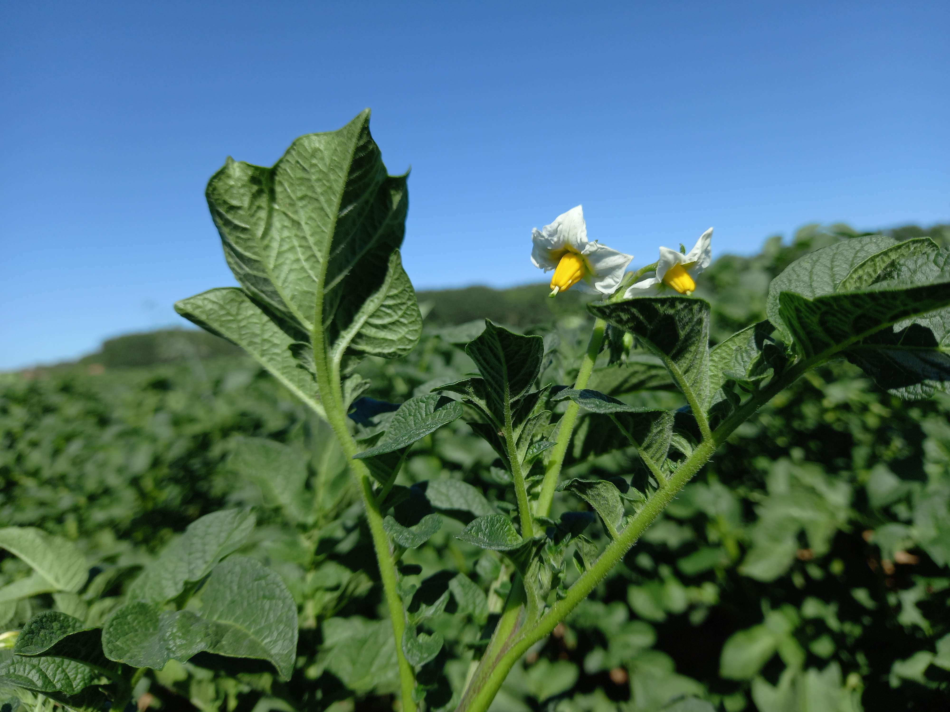



Uso de una red densa de sensores de control para el ensayo de sistemas de riego a baja presión. Proyecto REBAPRES
VIII Jornadas de Agrometeorología
1-2 de junio de 2023
Julia Arranz Herrero
Instituto Tecnológico Agrario de Castilla y León

Slide 2
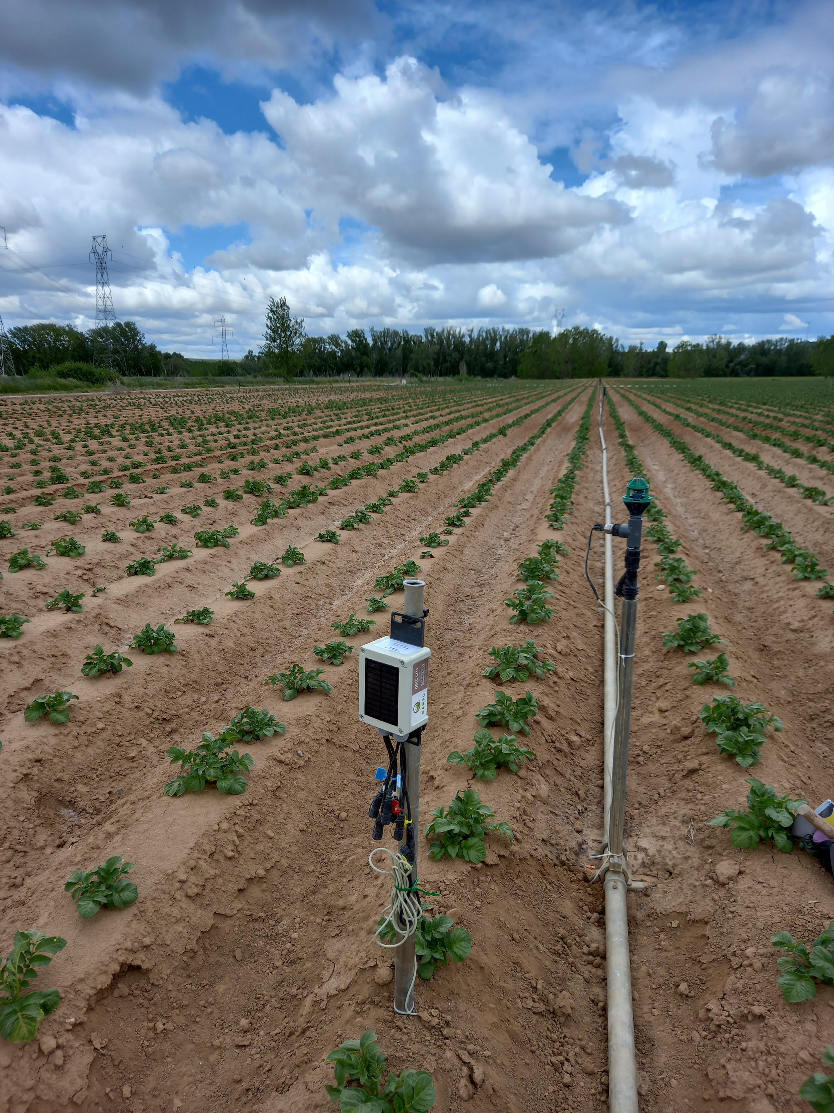
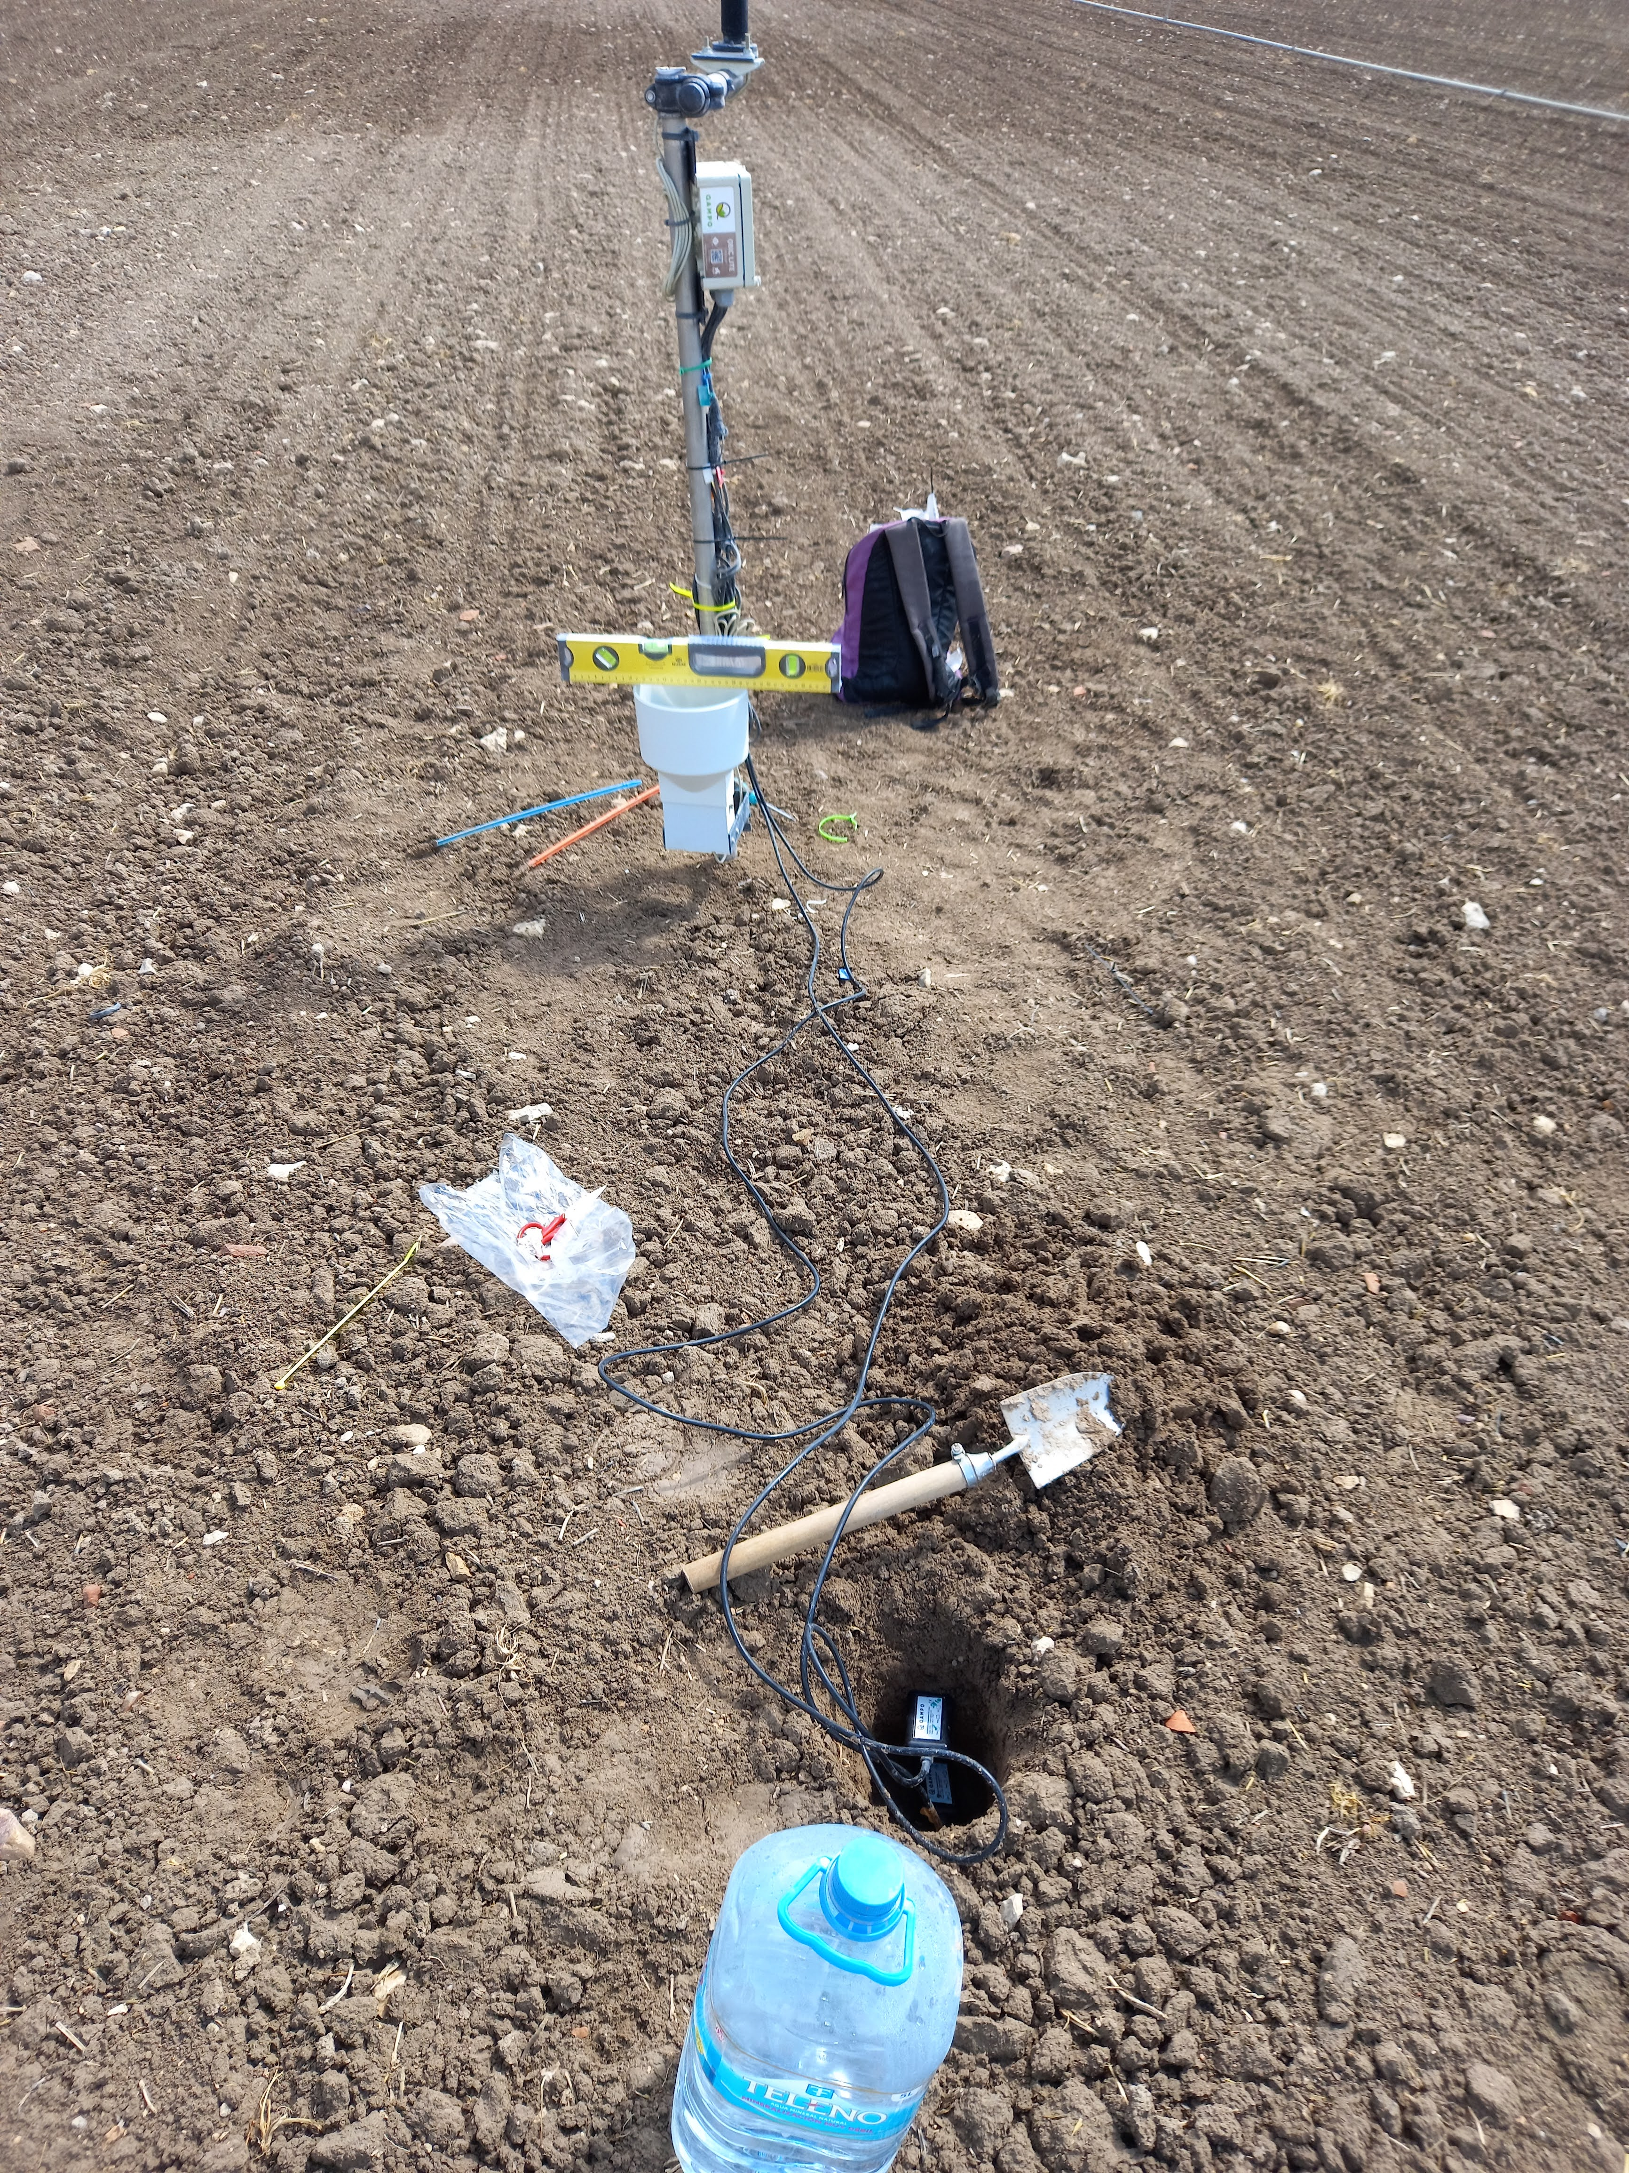
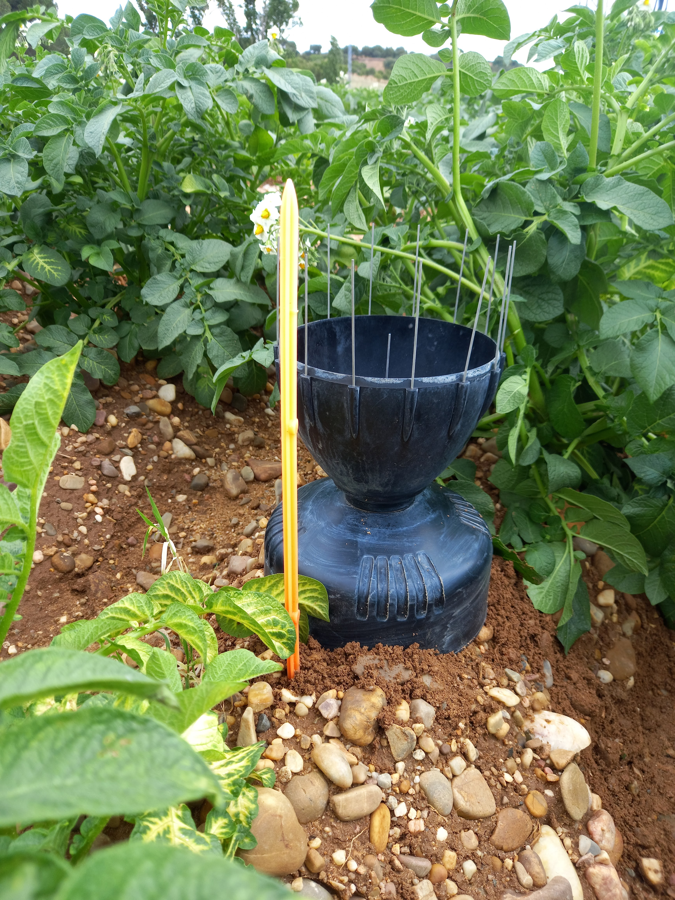
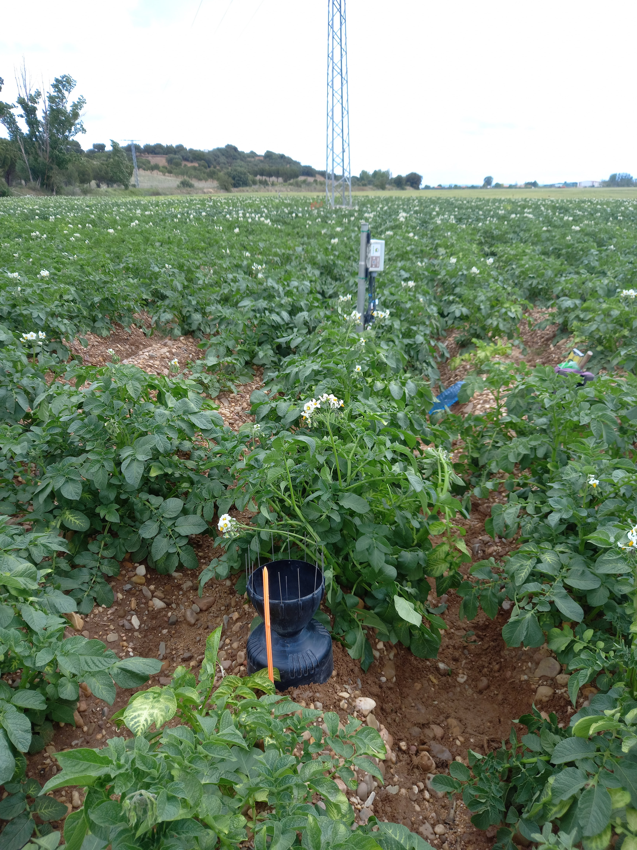
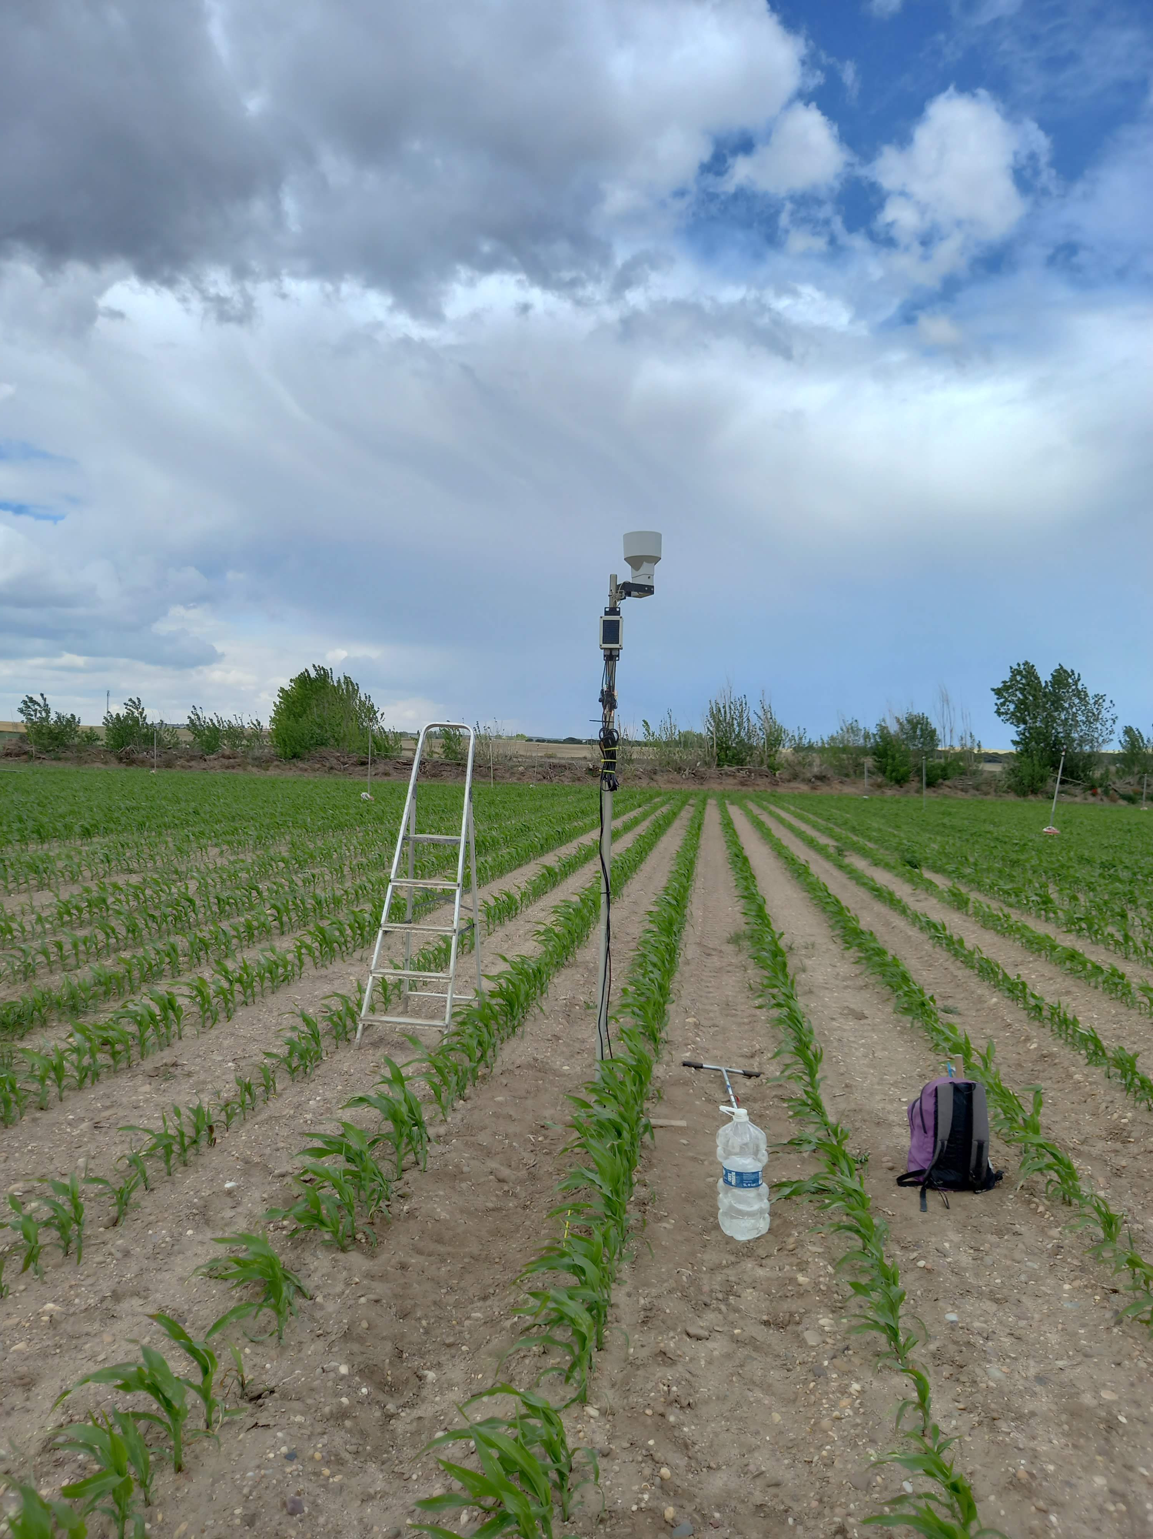
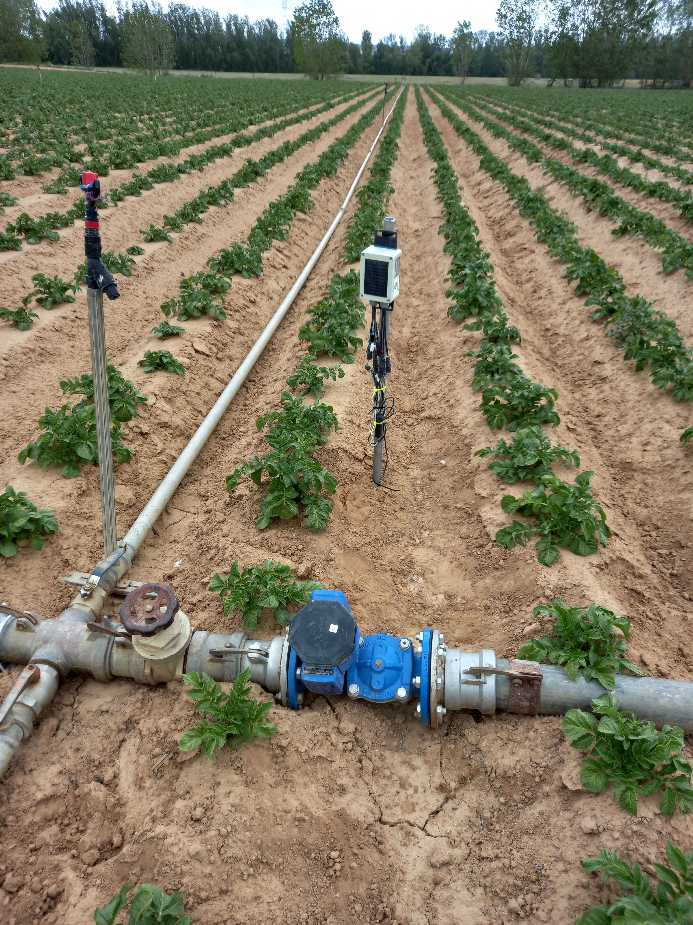
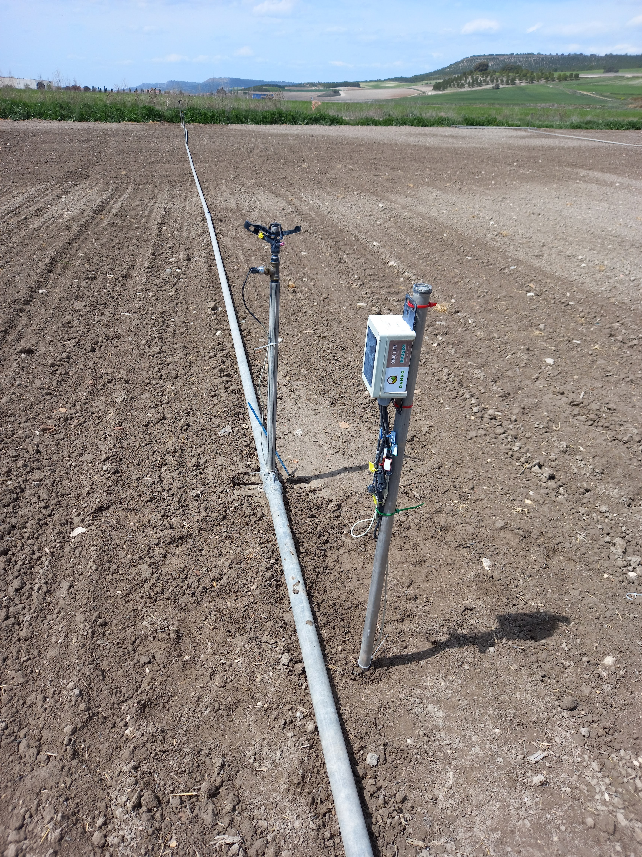
“USO DE UNA RED DENSA DE SENSORES DE CONTROL”
¿HEMOS SEMBRADO EL CAMPO DE APARATOS?
PUEDE QUE SÍ
Notes:
Qué significa el acrónimo “Rebapres”. …
Proyecto enmarcado en la submedida 16.2 …

Slide 3
REBAPRES

Slide 4

REBAPRES
“PROYECTO DE EXPERIMENTACIÓN DE RIEGO A BAJA PRESIÓN Y APLICACIÓN DE NUEVAS TECNOLOGÍAS EN LOS CULTIVOS DE REGADÍO DE CASTILLA Y LEÓN”
Enmarcado en la submedida 16.2 del Programa de Desarrollo Rural de Castilla y León 2014-2020, de ayuda para proyectos piloto y para el desarrollo de nuevos productos y procesos y tecnologías (actuación cofinanciada fondos FEADER).
Notes:
Qué significa el acrónimo “Rebapres”. …
Proyecto enmarcado en la submedida 16.2 …

Slide 5


ANTECEDENTES
“Análisis del riego por aspersión a baja presión en un cultivo de maíz”. Campañas 2015 y 2016. Zapata, N; Robles, O; Cavero, J; et Playán, E. Estación experimental Aula Dei del CSIC, Zaragoza.
“Ensayo de riego con aspersores a baja presión en la campaña 2018 para el cultivo del maíz”. Goñi Labat, M. Proyecto LIFE-IP NAdapta, INTIA, Navarra.

Slide 6




REBAPRES
Participan:
4 AGRICULTORES COLABORADORES, de la CR del Canal de Tordesillas, CR de Soto de Cerrato y CR del Canal del Riaza.
4 EMPRESAS COLABORADORAS: Vyrsa, Naandanjain, Regaber y Nelson.
ITACYL, encargados de la coordinación y seguimiento.

Slide 7
OBJETIVO E IMPACTO
OBJETIVO FUNDAMENTAL: Demostrar que es posible regar con menor presión, reduciendo en consecuencia los costes, sin mermar la calidad del riego y la producción óptima deseada.
IMPACTO POTENCIAL: Reducción de los costes energéticos en las zonas de regadío mediante el uso de equipos y técnicas innovadoras.
OPTIMIZANDO el uso de la energía eléctrica ayudamos a combatir el CAMBIO CLIMÁTICO.
Mejora del margen neto de las explotaciones

Slide 8
DISEÑO - PLANTEAMIENTO
Ensayos destinados a comprobar el COMPORTAMIENTO y RENDIMIENTO del cultivo ante dos escenarios de riego:
Marco de riego: 18 x 18, marco real
Llevado a cabo en parcelas comerciales “REALES”
CULTIVOS: Maíz, Patata y Remolacha
Duración del proyecto: 3 campañas de riego
Presión convencional: 3,5 bar TESTIGO
2 bar BAJA PRESIÓN
Para cada cultivo, se ensaya una parcela BAJA PRESIÓN y una TESTIGO

Slide 9
MATERIAL DE RIEGO

Slide 10
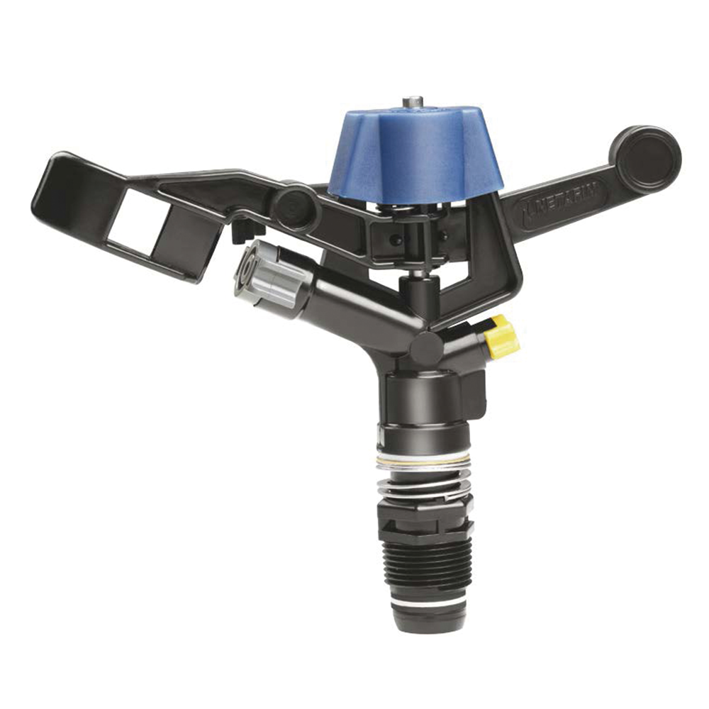
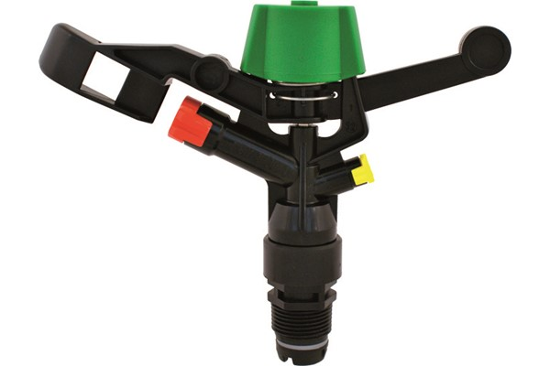
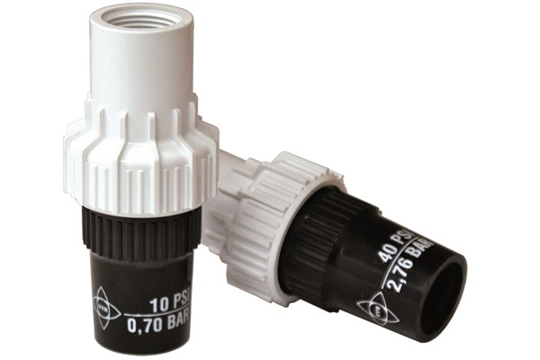
EMISORES DE RIEGO
NAANDANJAIN
(5035 SD LP)
VYRSA
(VYR-37)
NETAFIM
(D-NET 9575)
NELSON IRRIGATION
(R33LP)
REGULADORES DE PRESIÓN
(VYR-19 Y PRV 2000 – 30PSI)

Slide 11
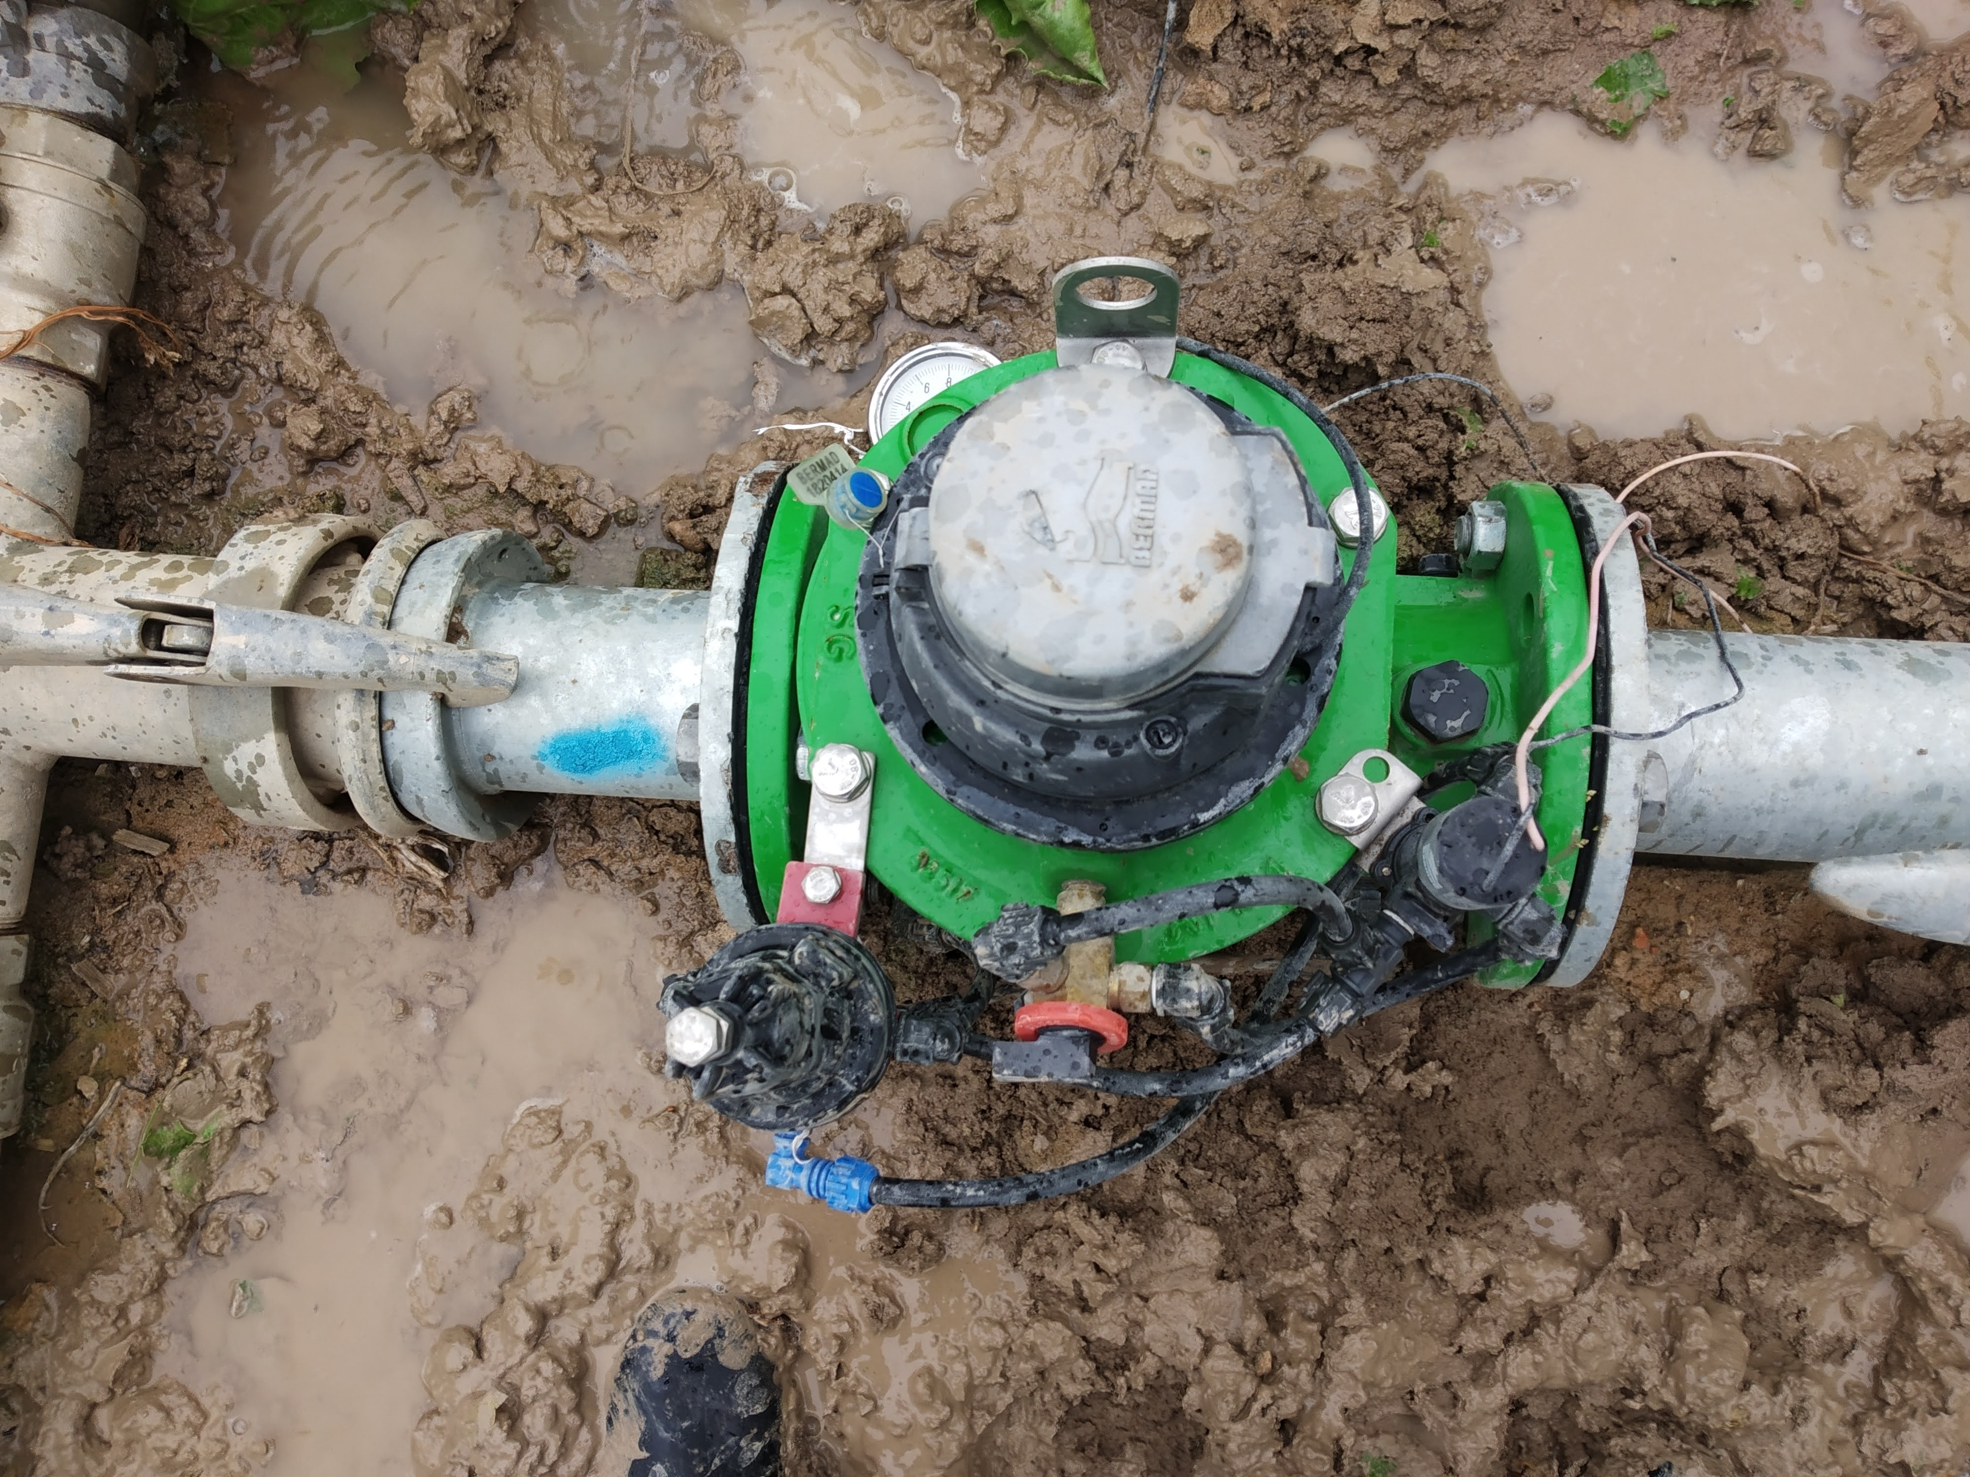
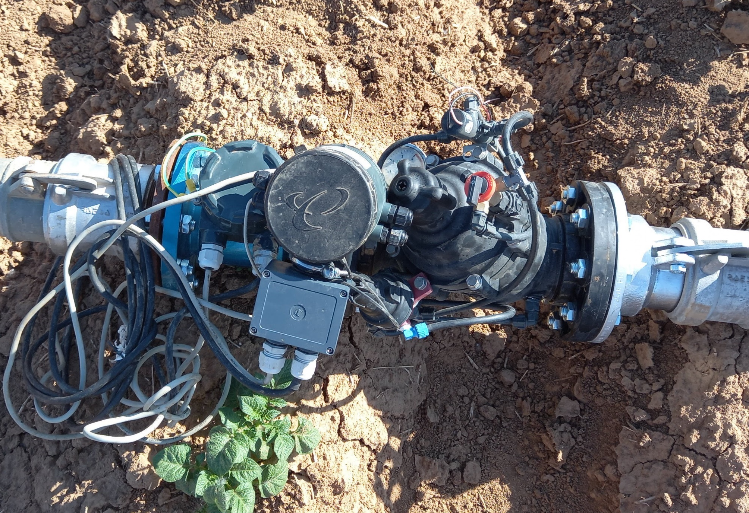
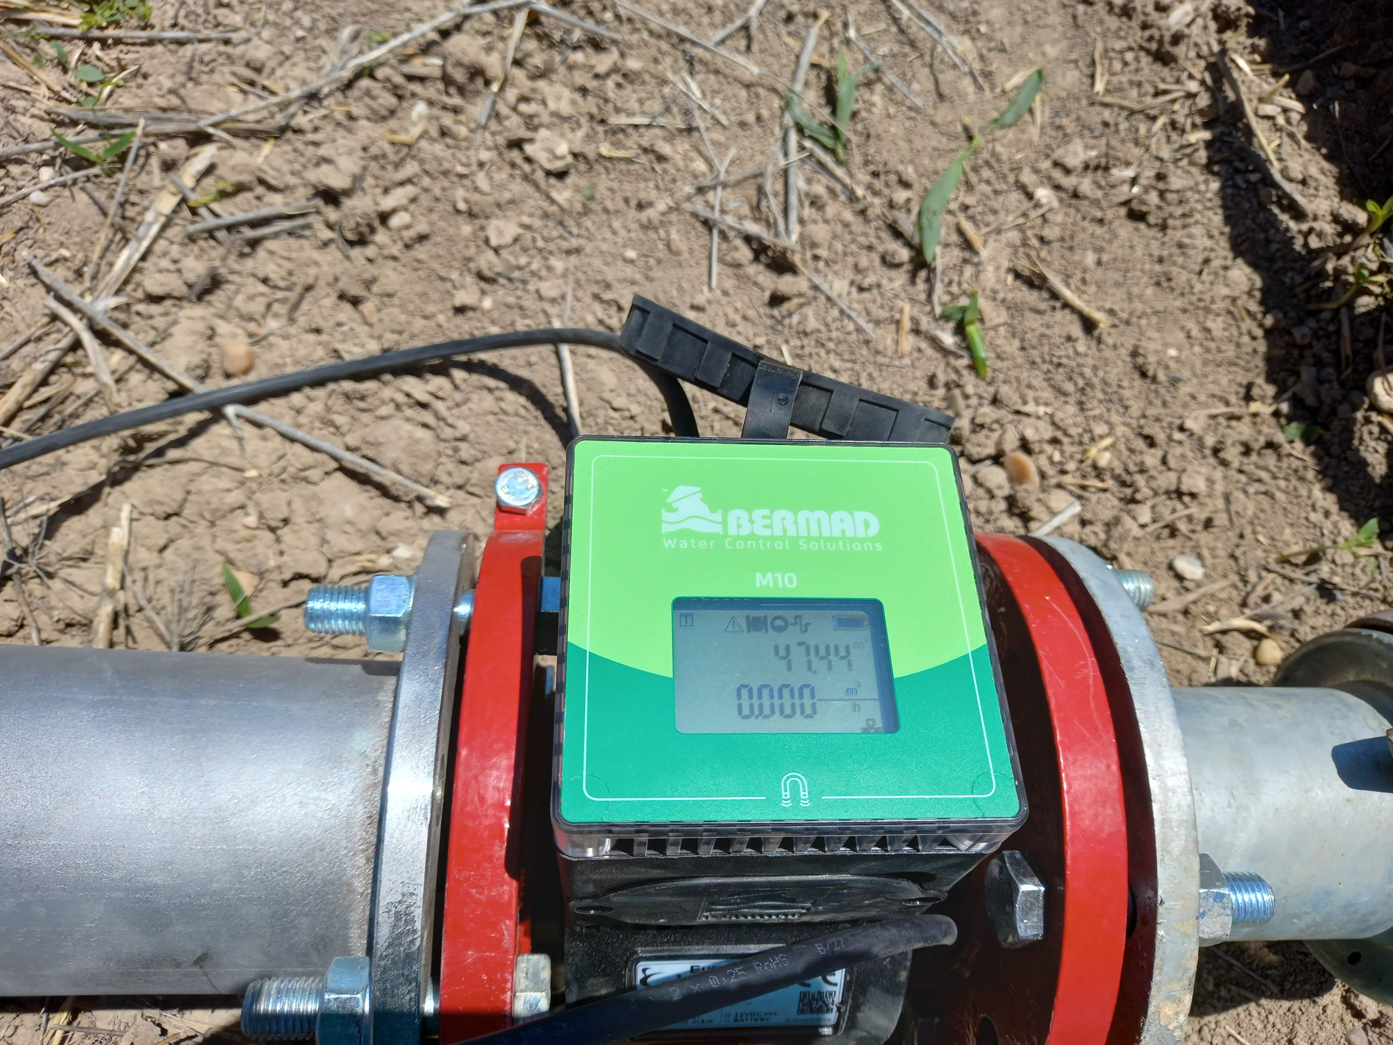
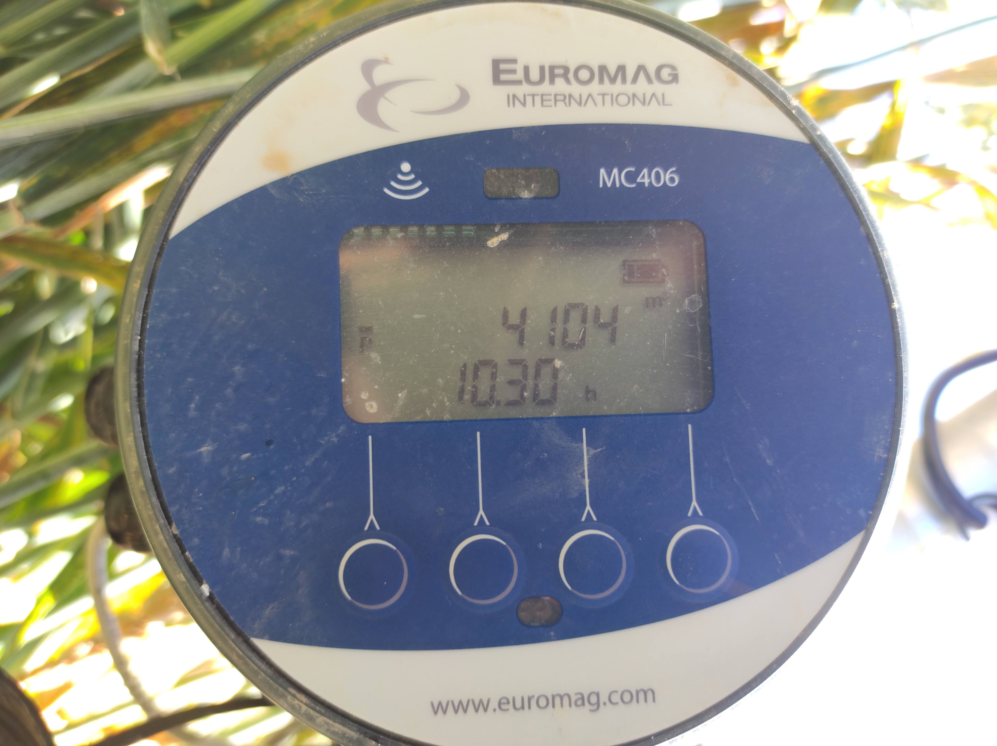
OTROS ELEMENTOS
Válvulas y contadores -BERMAD
Contadores ultrasónicos M10 Y EUROMAG-BERMAD
Válvula contador ultrasónico ULTRAF PRO - RAPHAEL

Slide 12
SENSORES E INSTRUMENTACIÓN

Slide 13
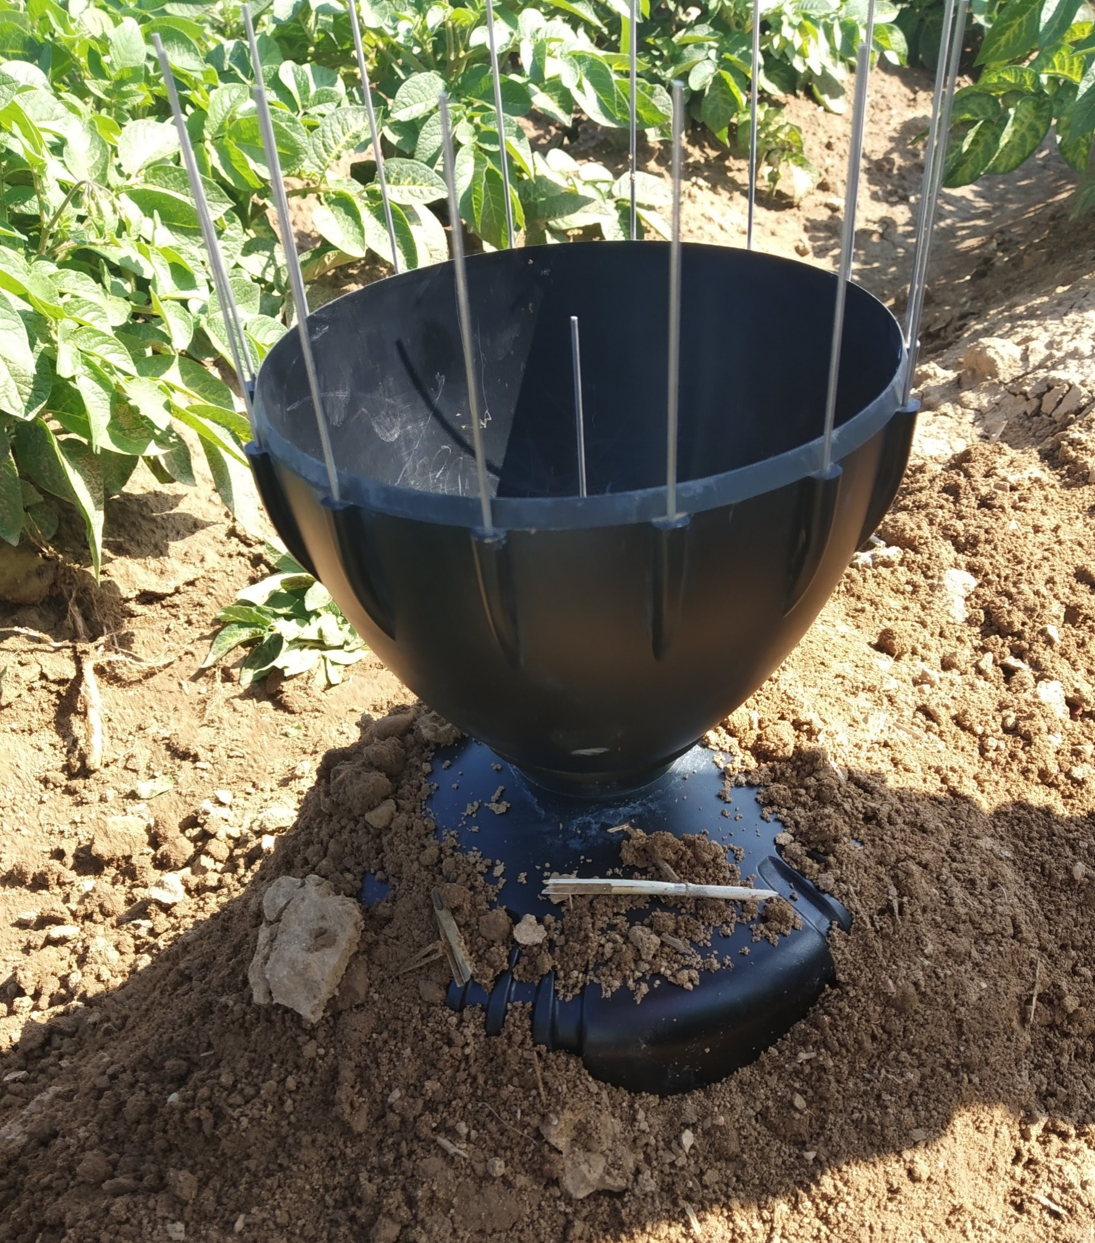
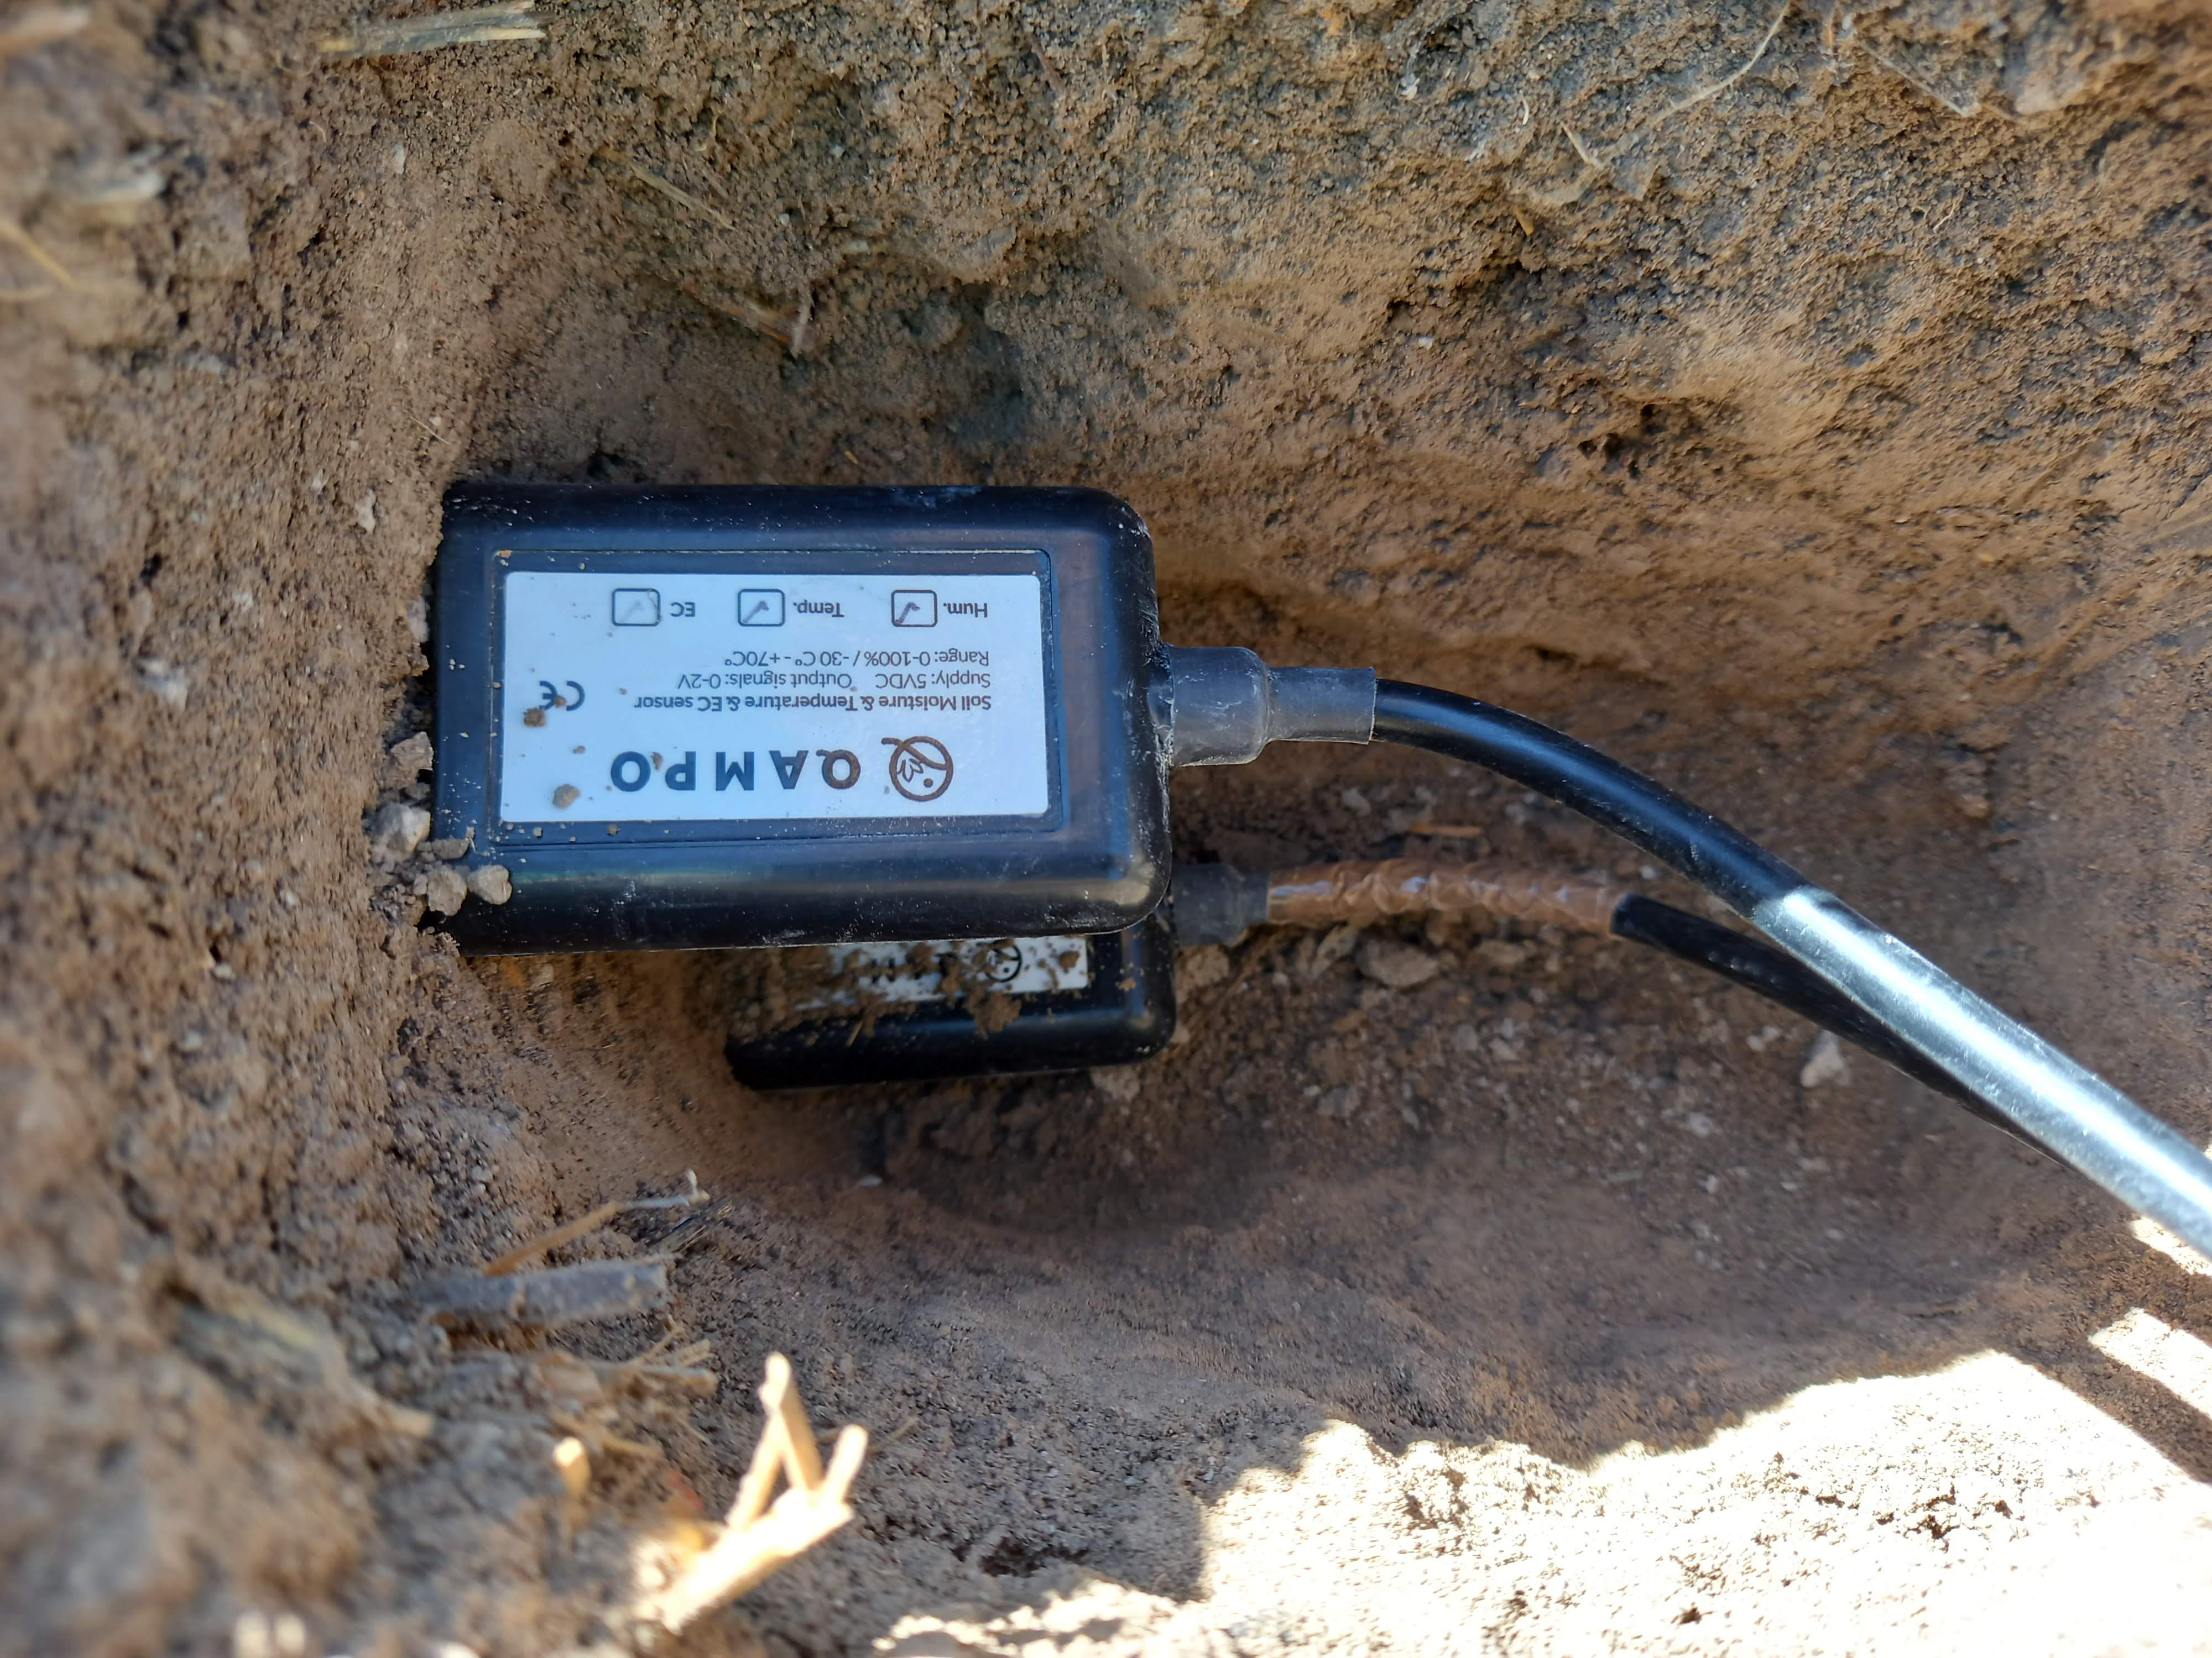
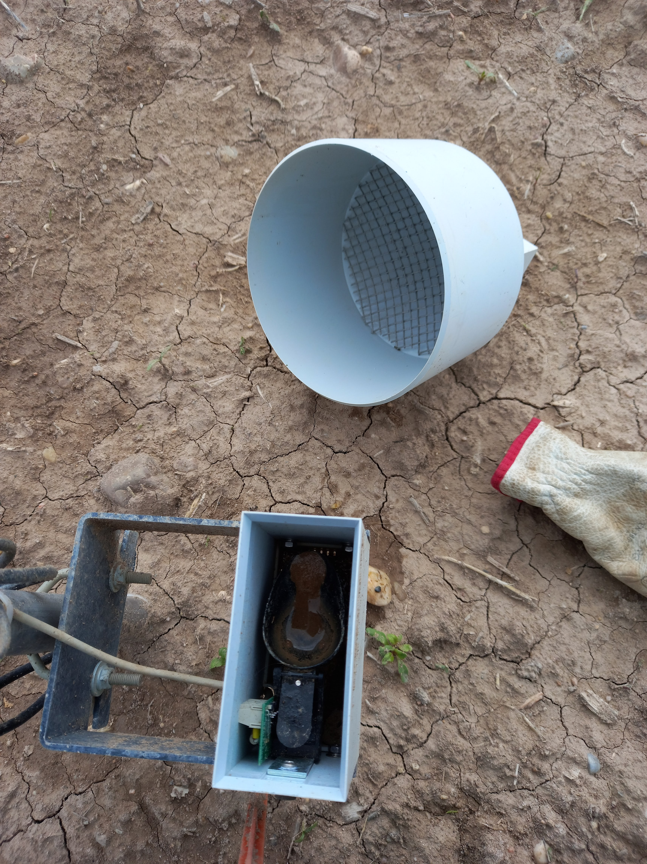
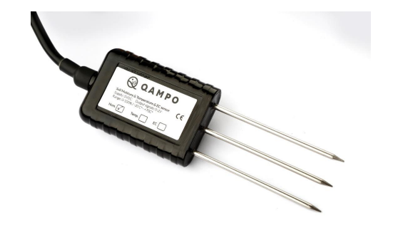
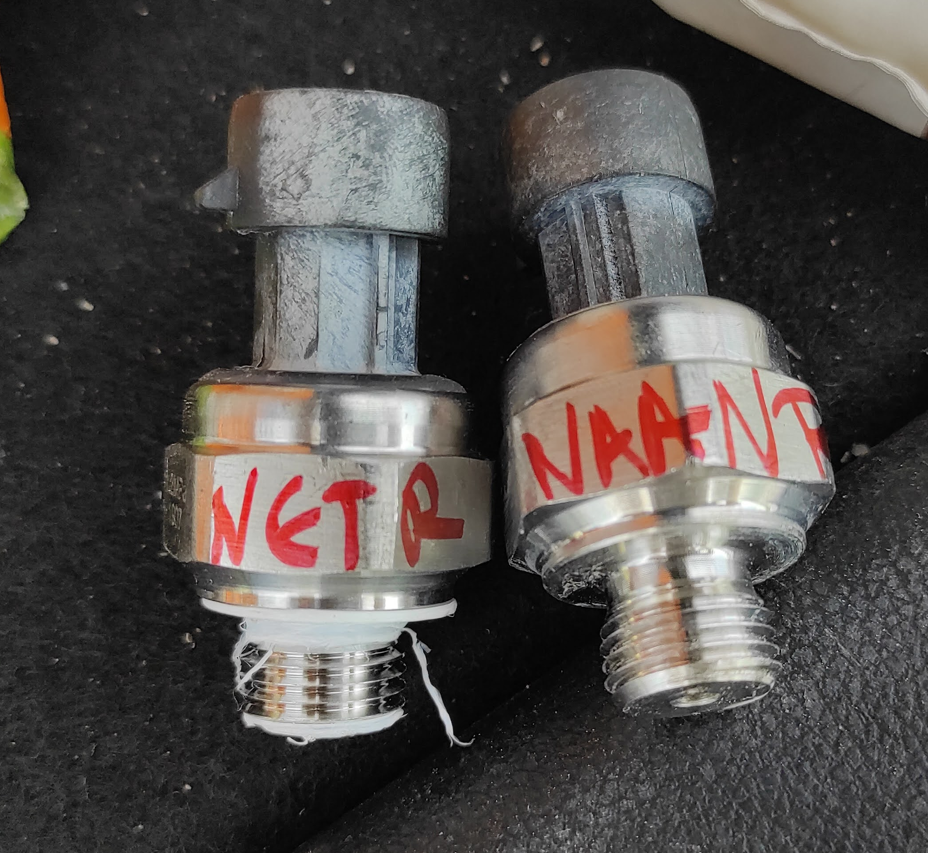
SENSORES E INSTRUMENTACIÓN
Sondas de humedad
Sensores de presión
Pluviómetro de suelo
Pluviómetro anclado al mástil del nodo.

Slide 14
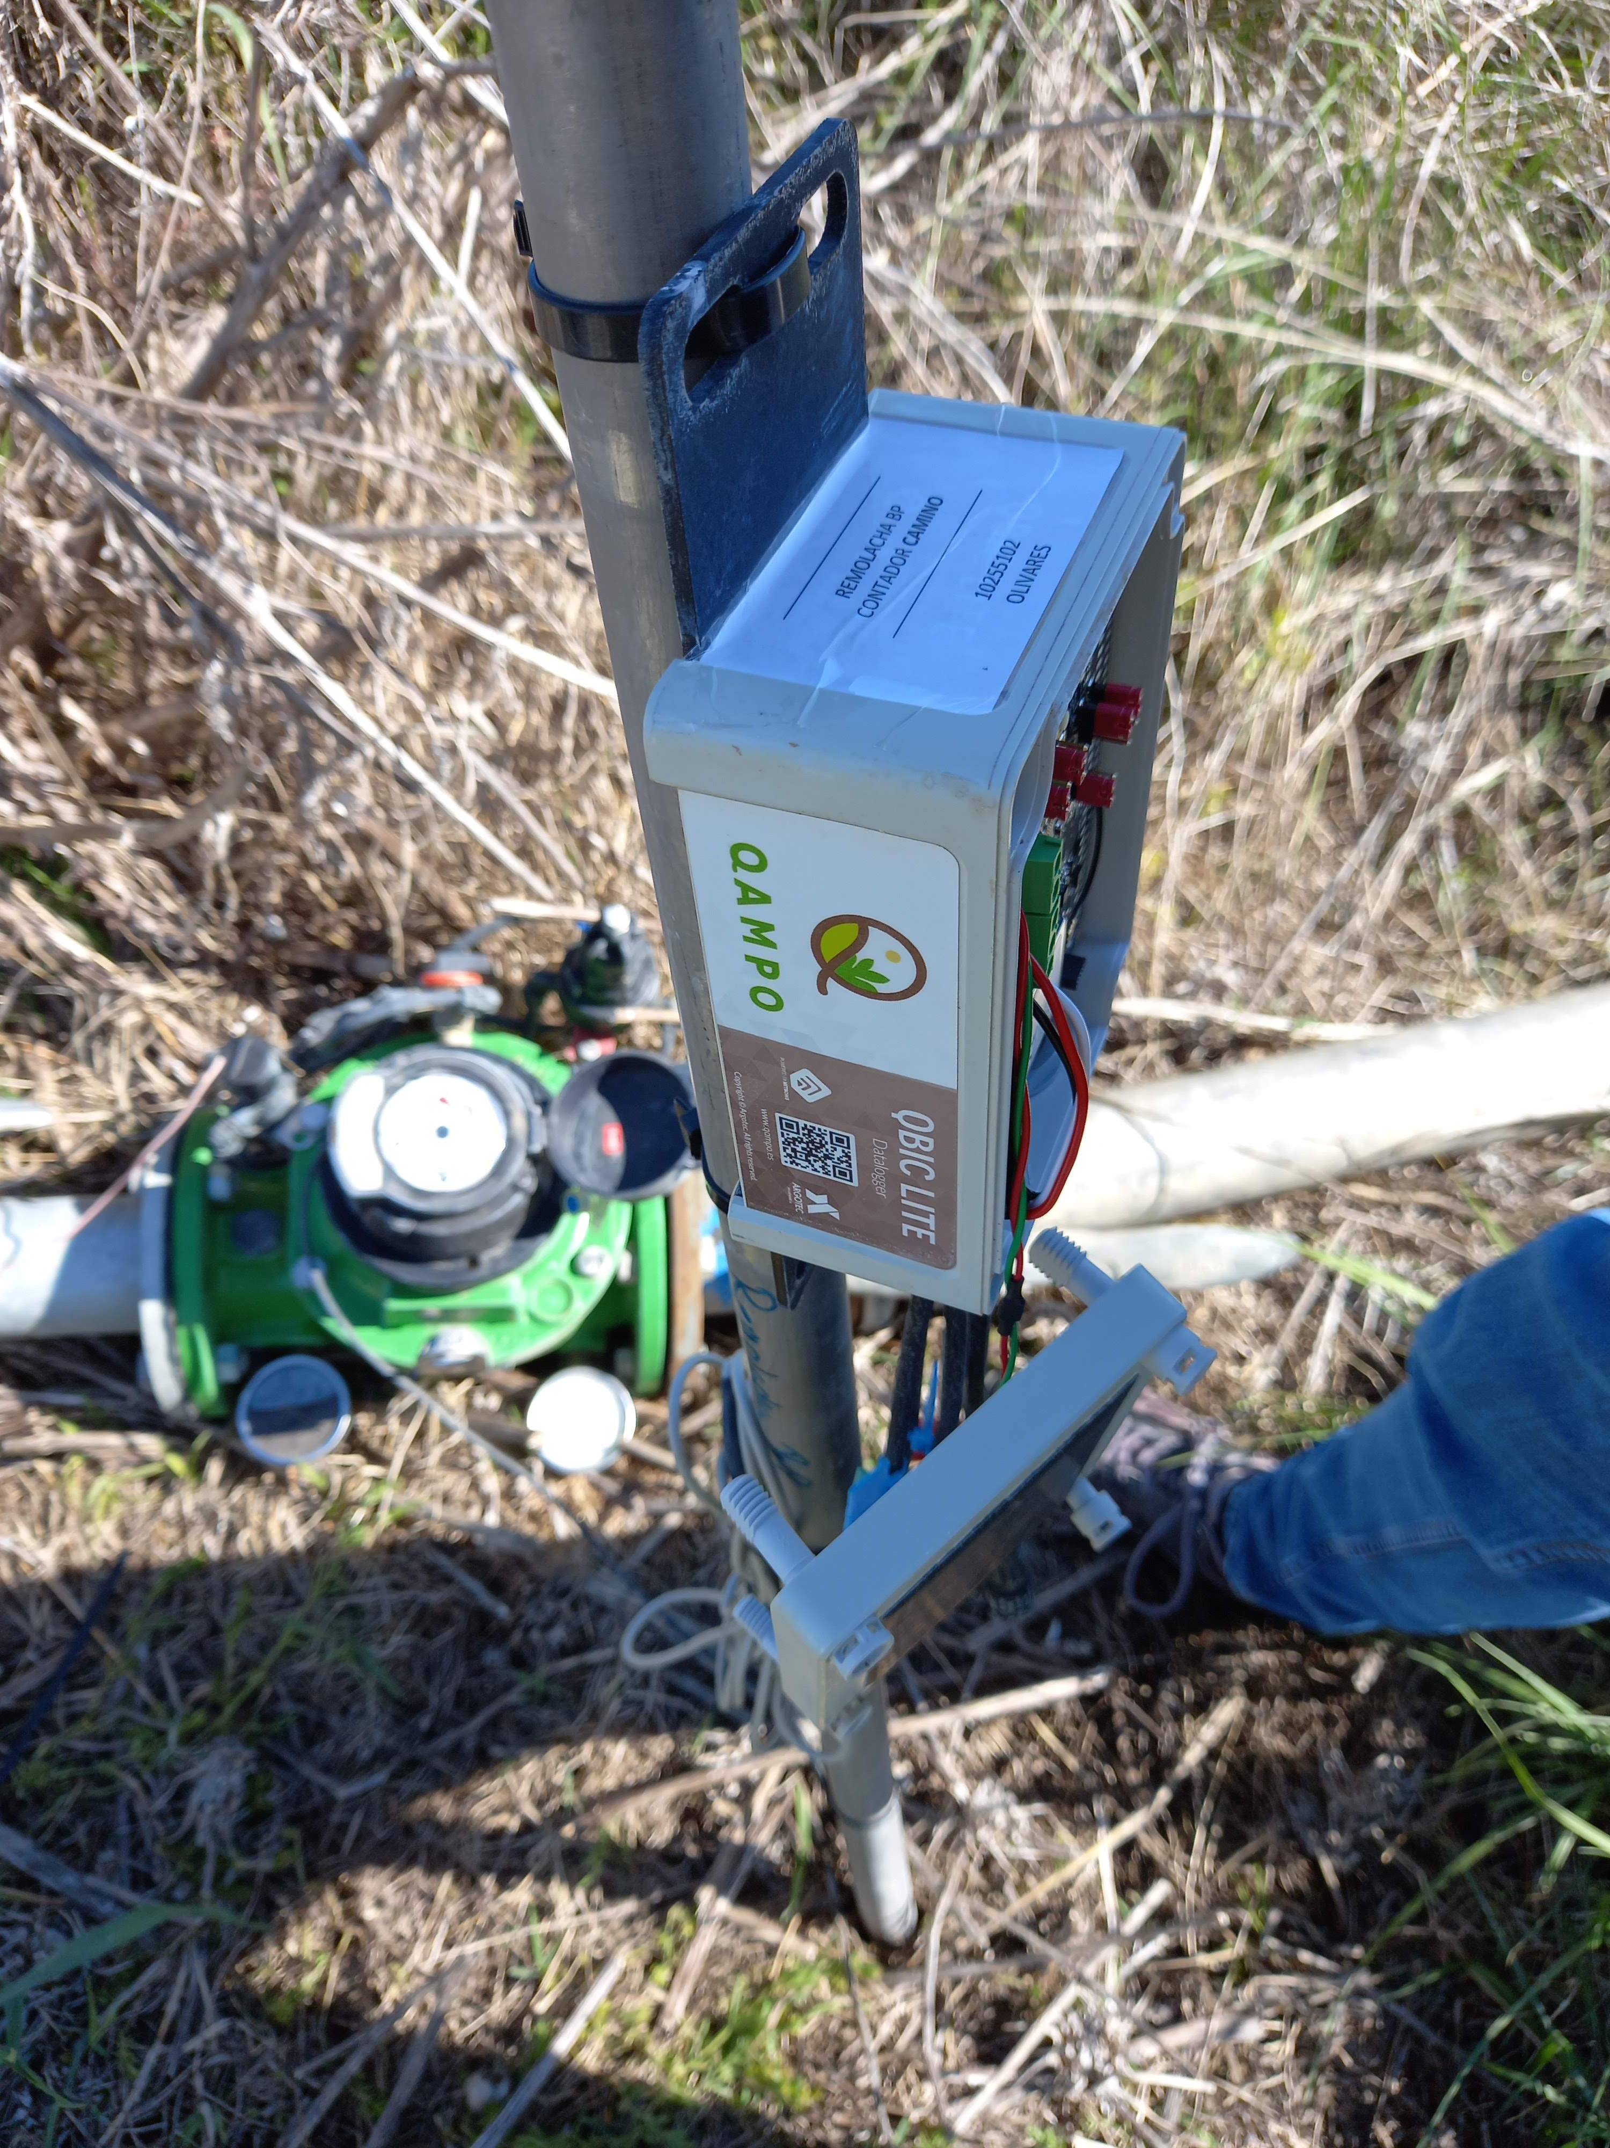

SENSORES E INSTRUMENTACIÓN
Equipos están formados por los sensores en diferente combinaciones conectados a un DATALOGGER (QBIC LITE).
QBIC
Recoge la información de los sensores y la envía al servidor de la app.

Slide 15
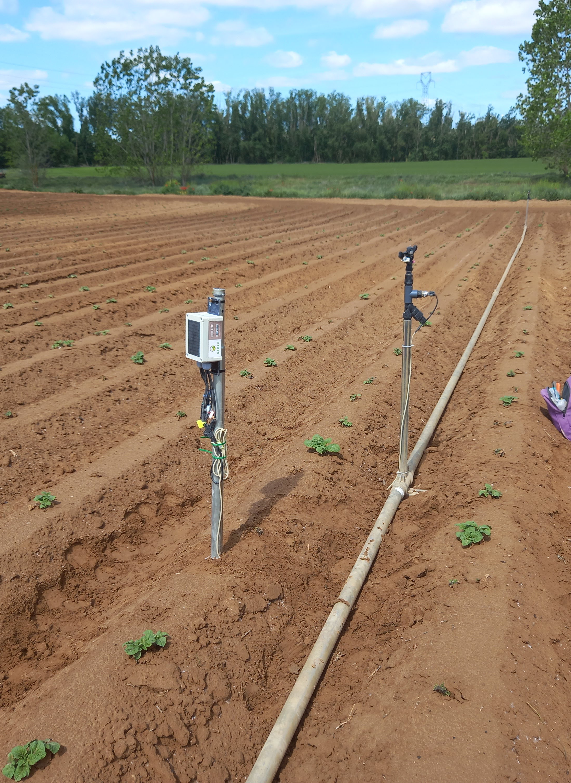
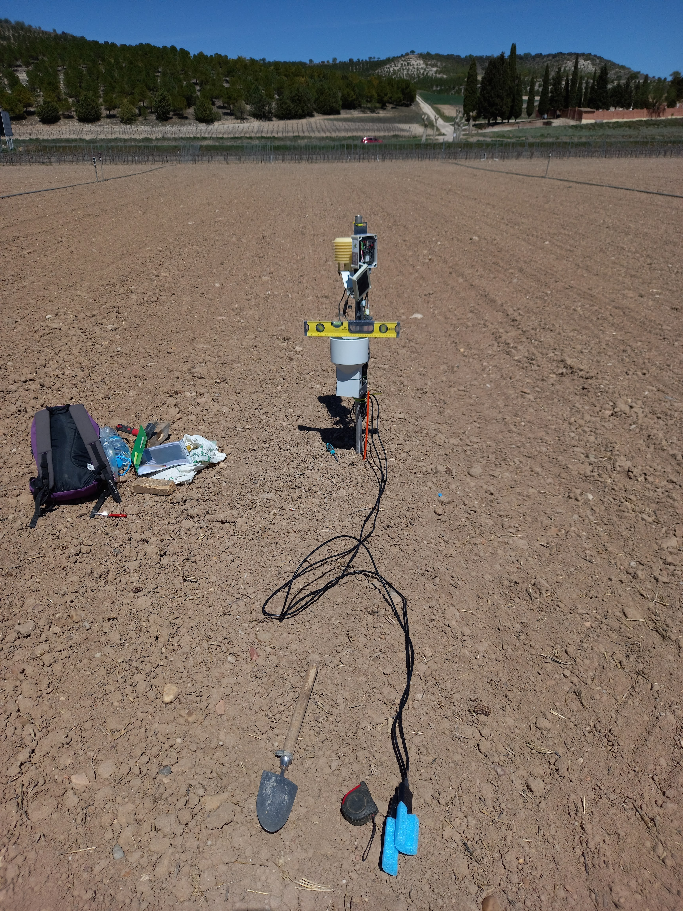
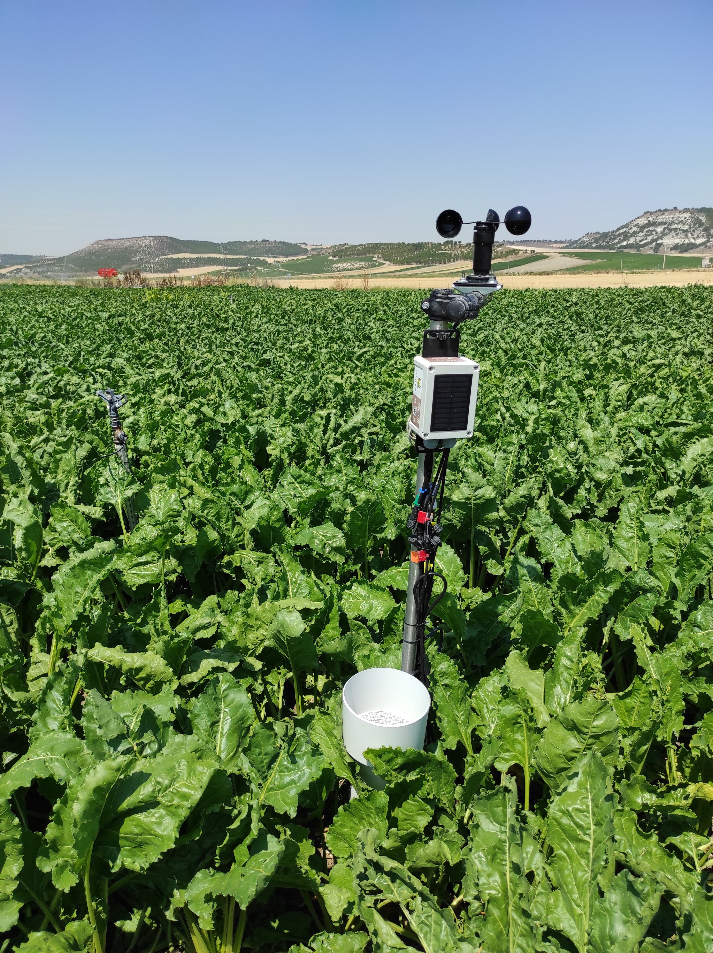
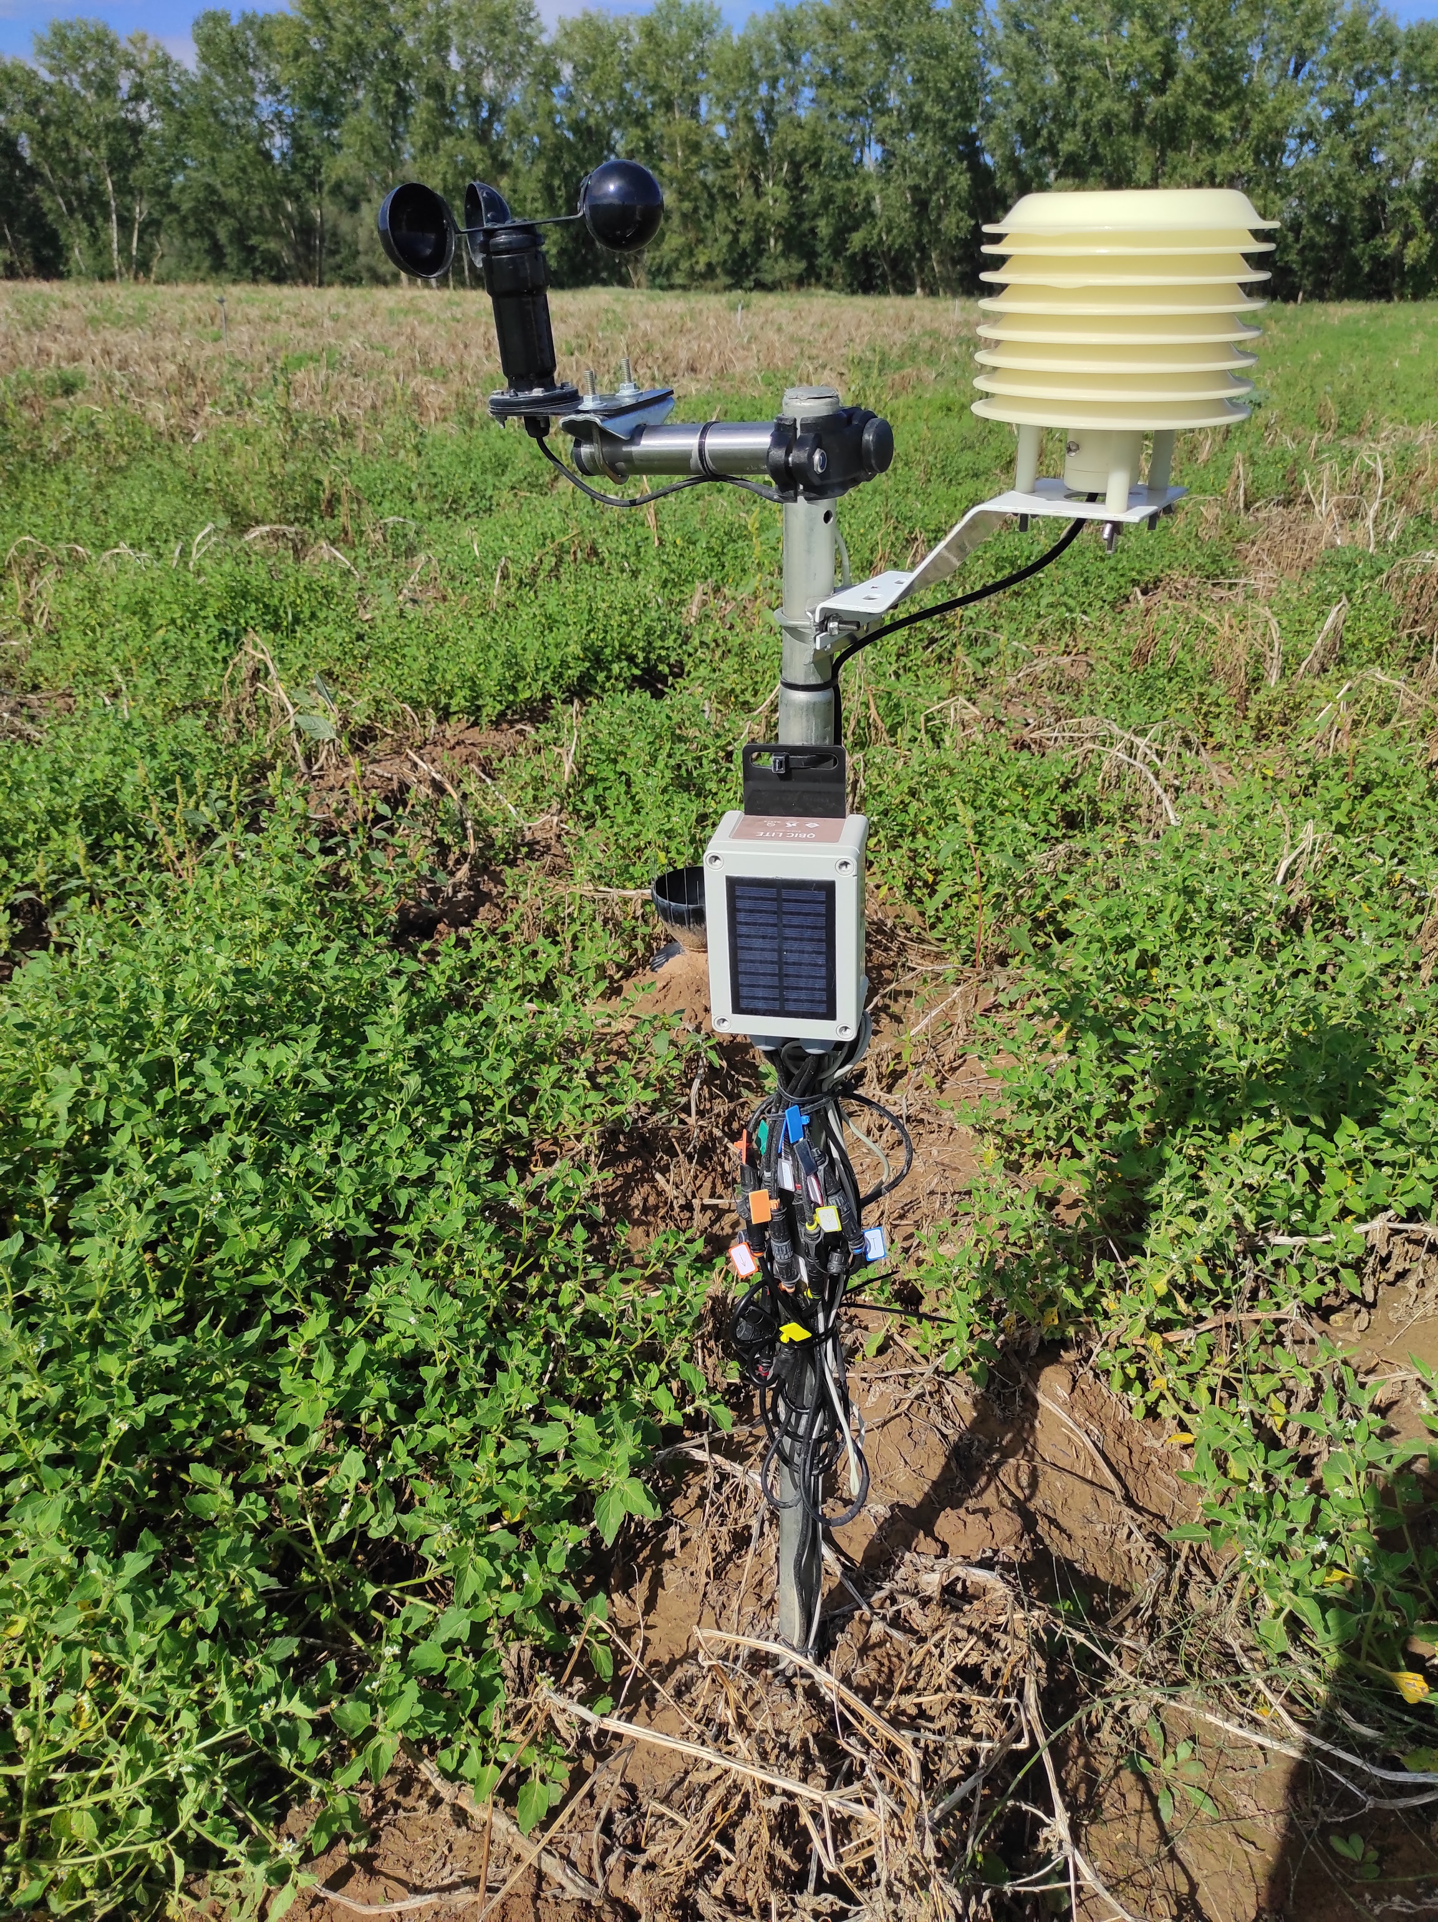
SENSORES E INSTRUMENTACIÓN
Nodo equipado con pluviómetro, sondas de humedad, anemómetro y unidad H y T
Nodo equipado con pluviómetro, sondas de humedad y anemómetro
Nodo equipado con sensor de presión
Nodo equipado con pluviómetro, sensores humedad y unidad H y T

Slide 16
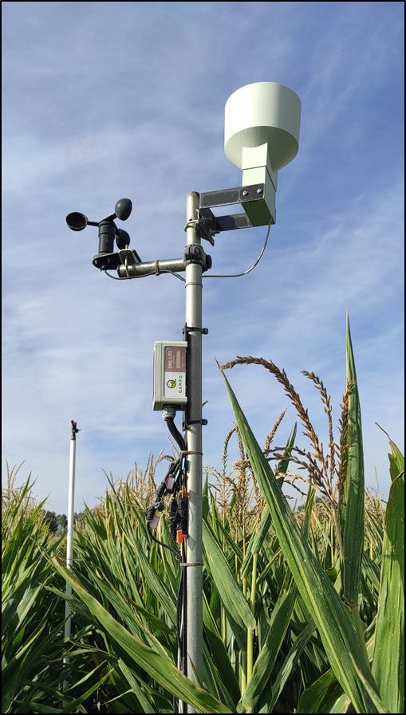
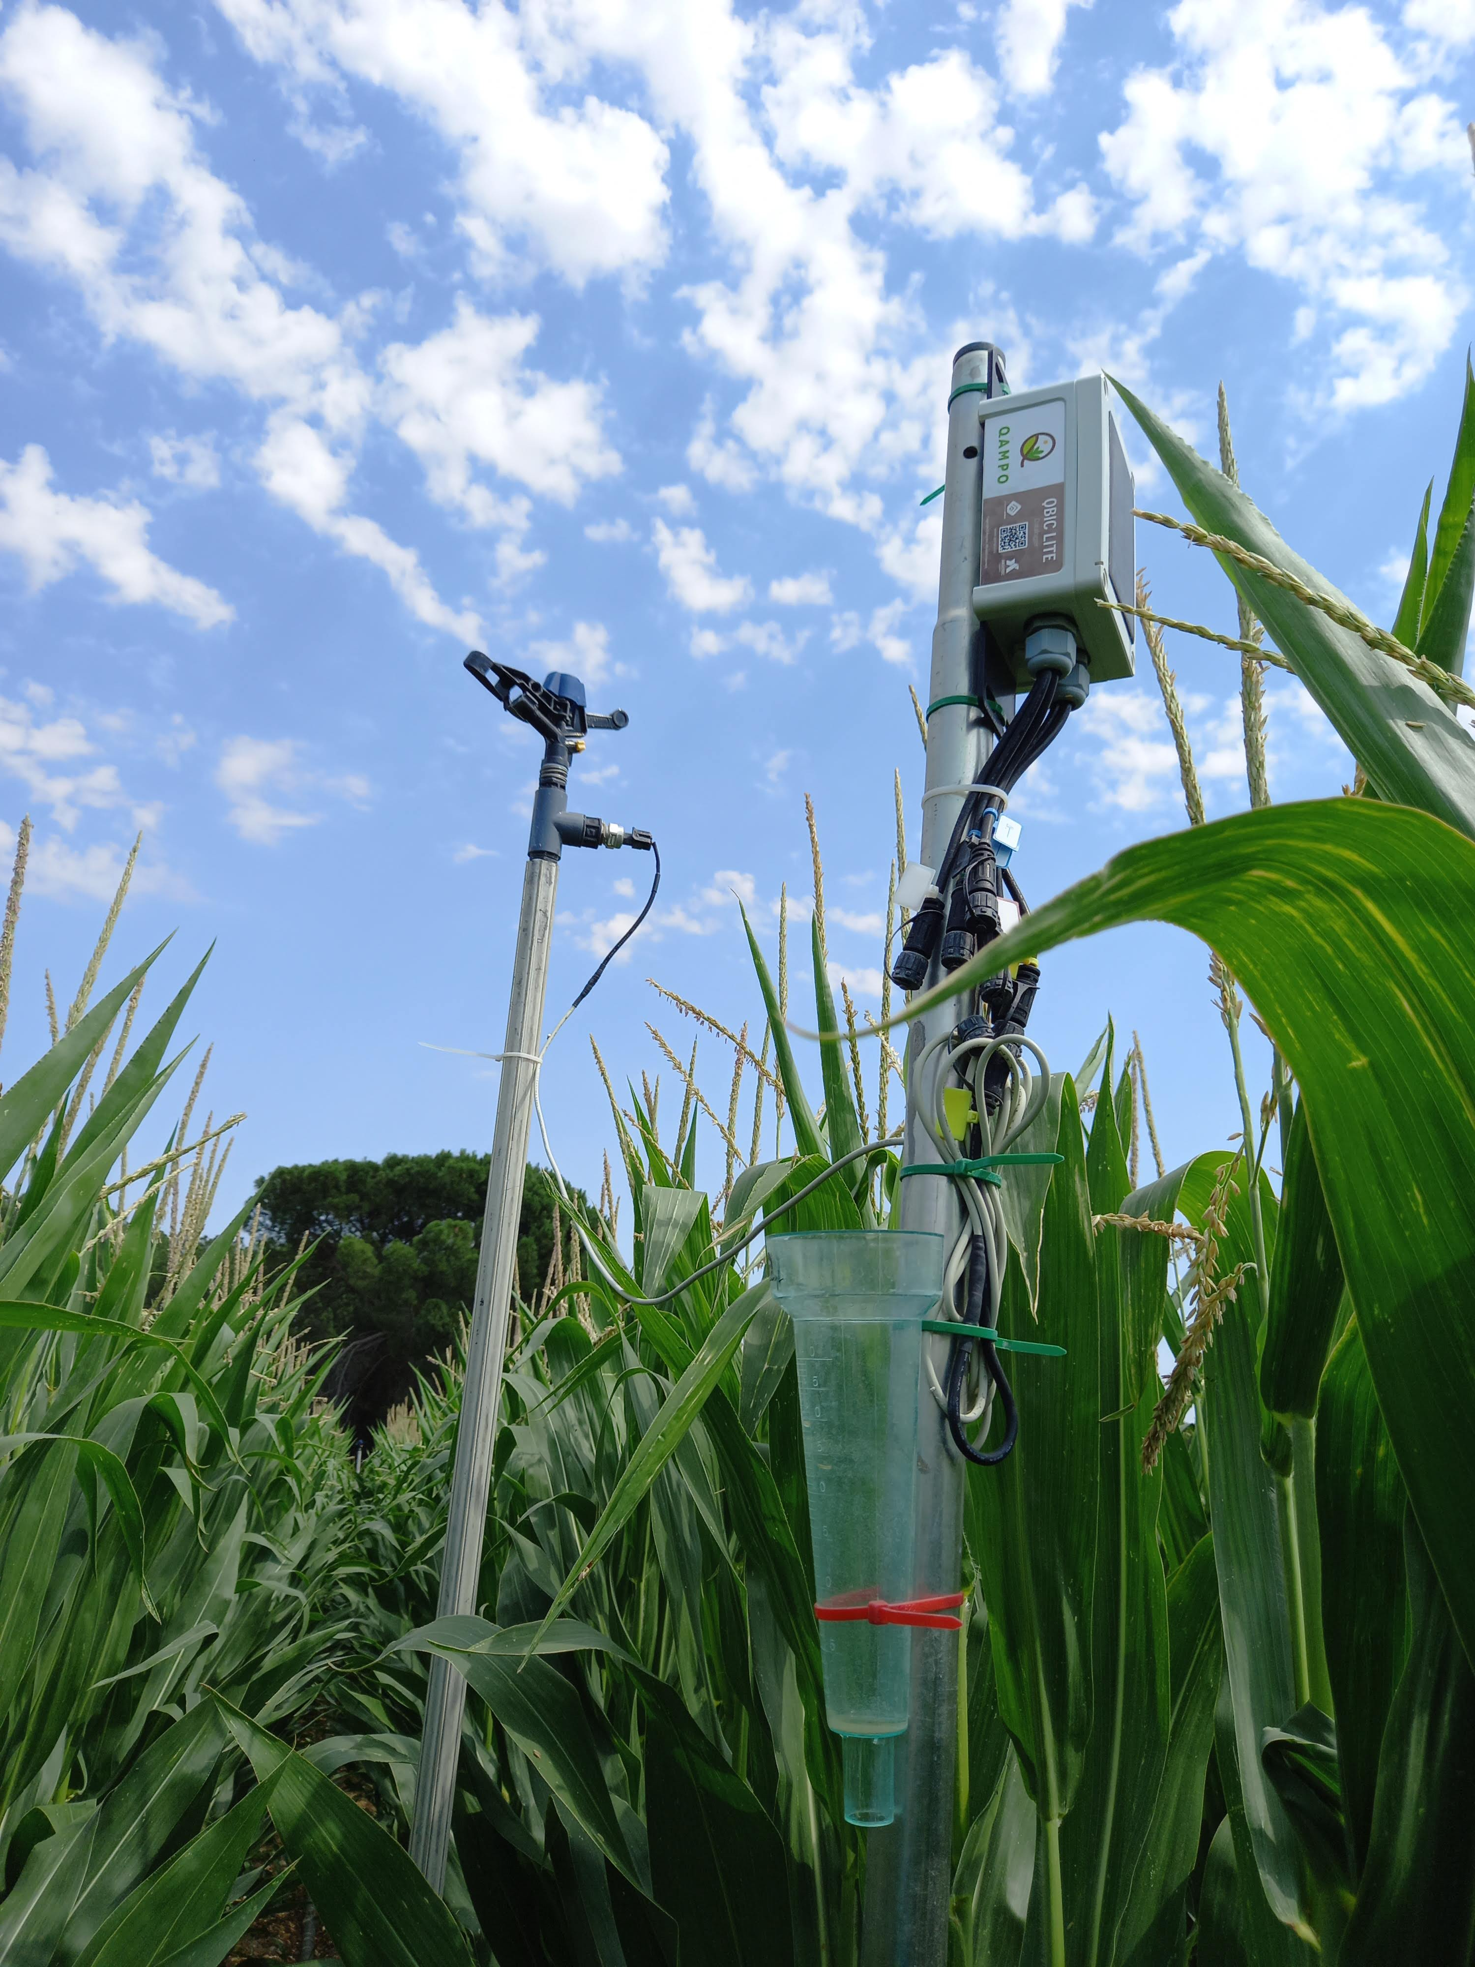
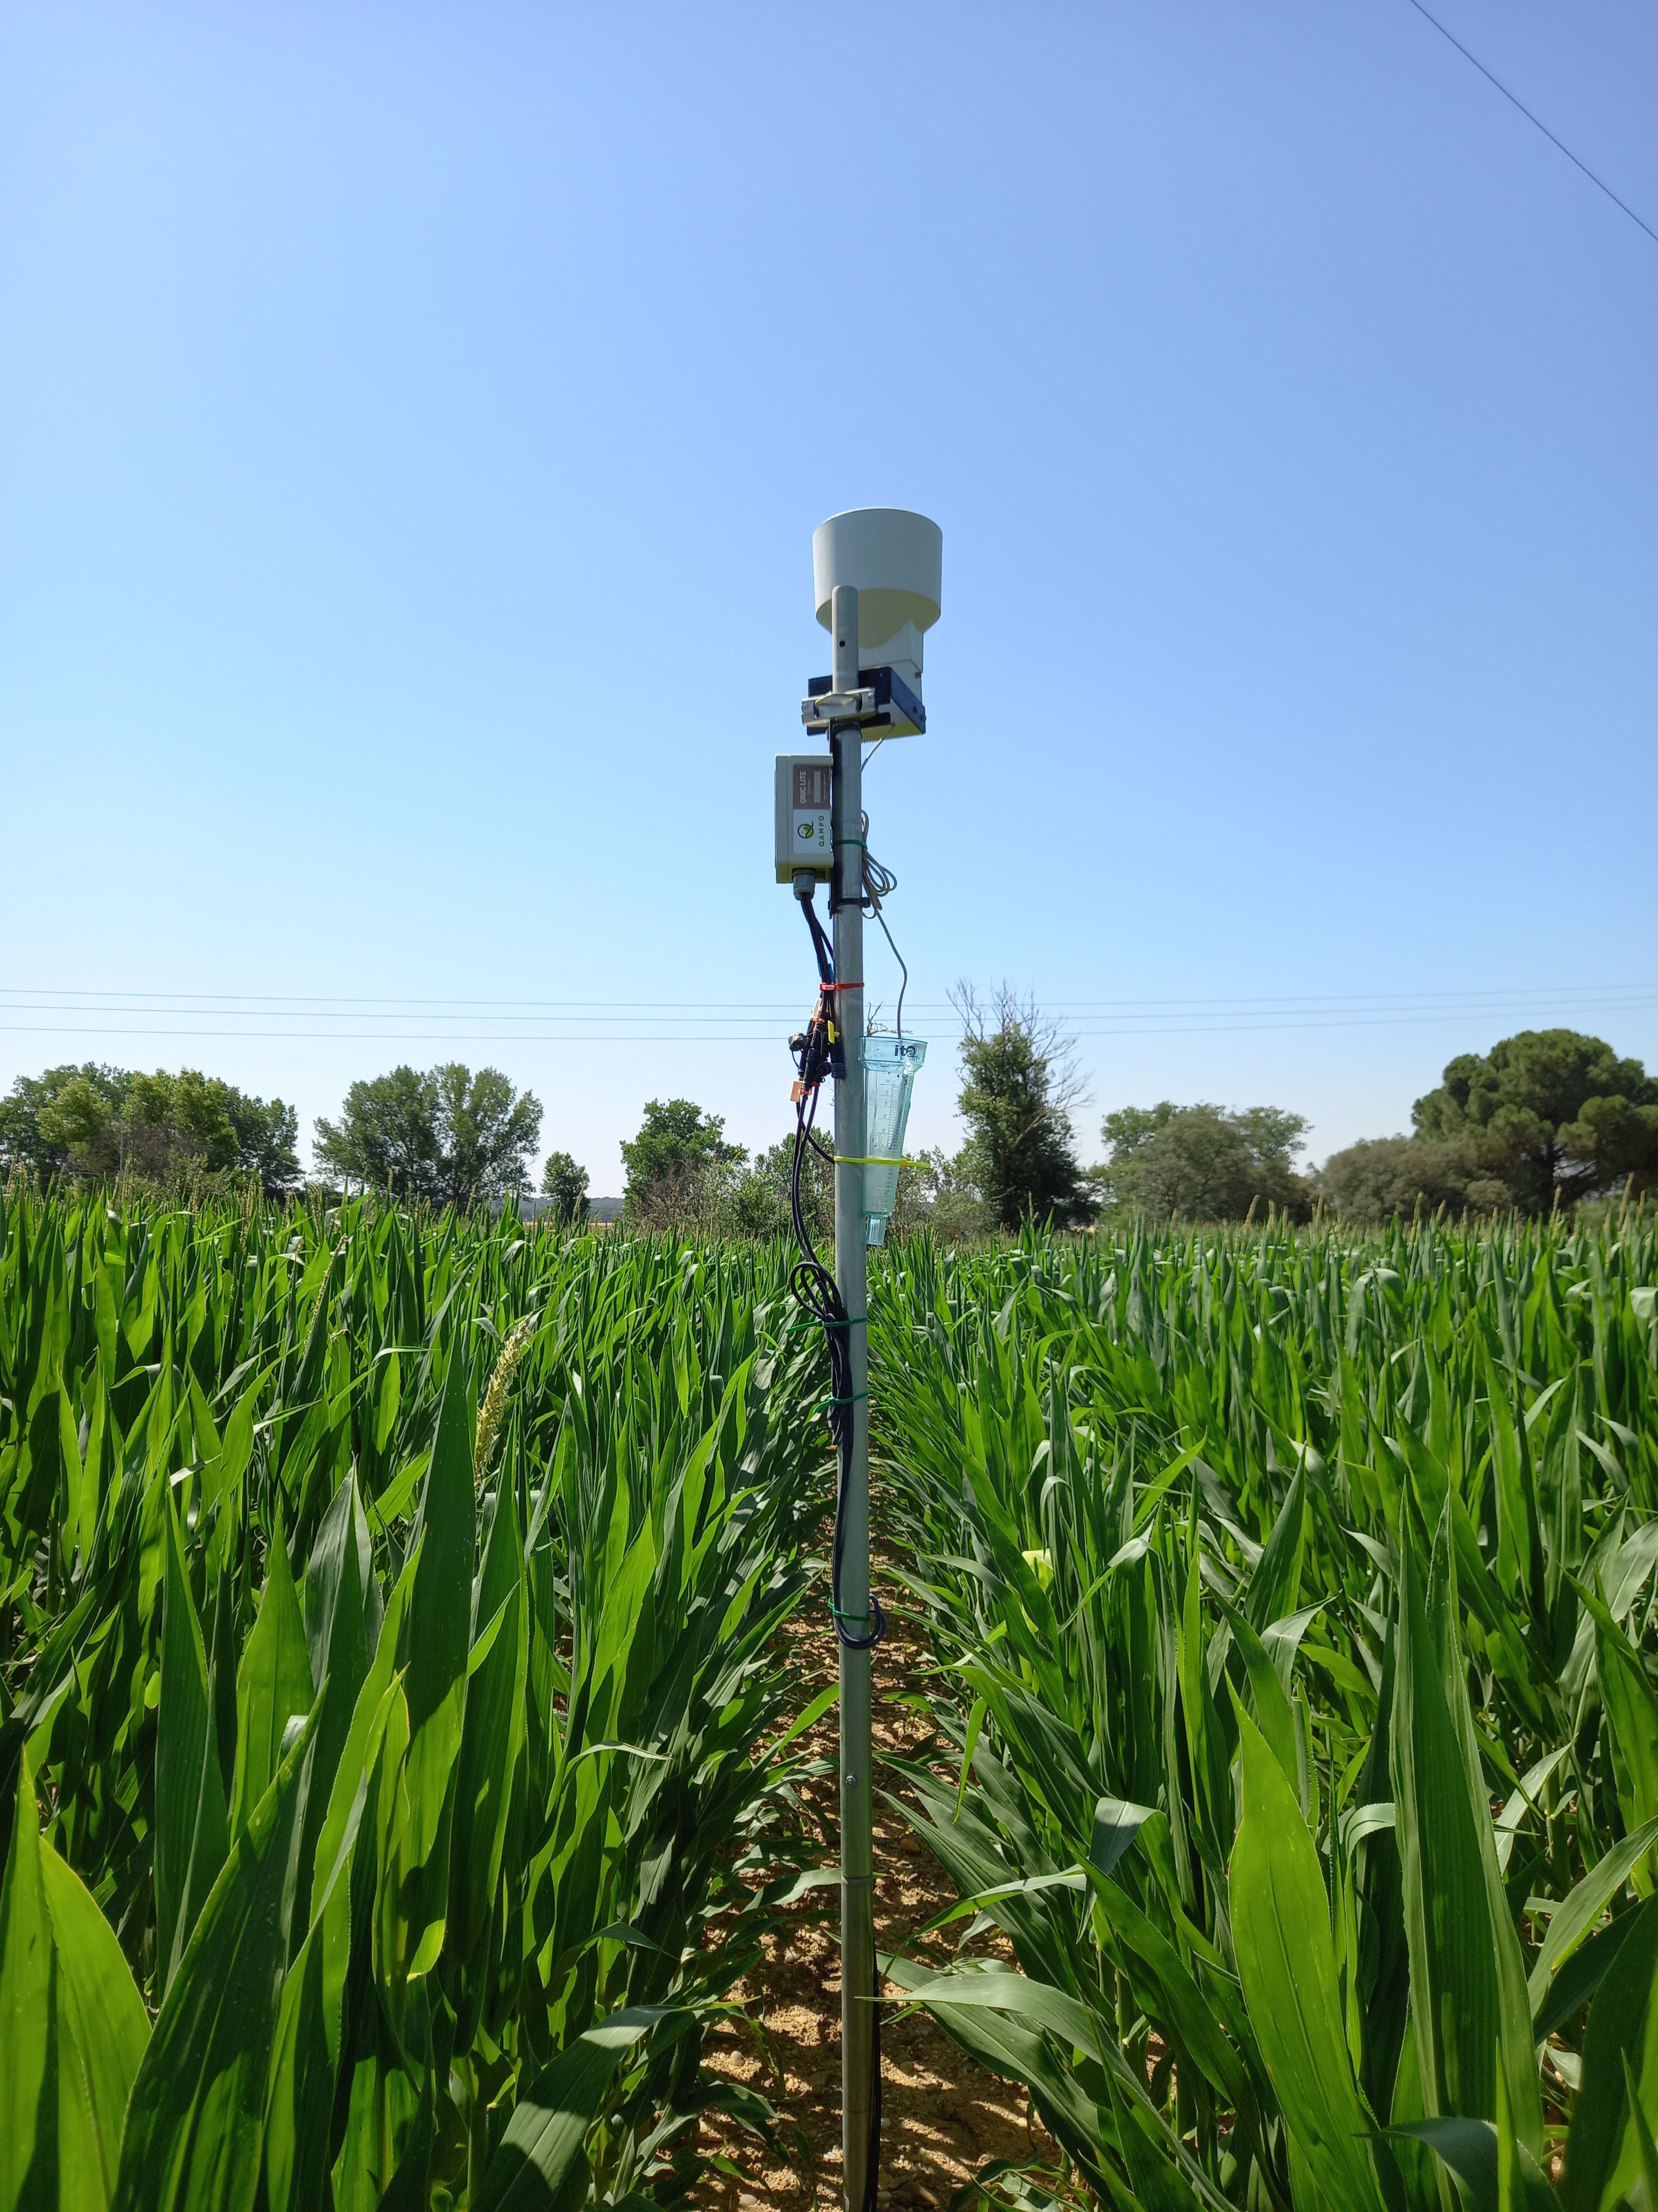
SENSORES E INSTRUMENTACIÓN
Nodo equipado con pluviómetro, sondas de humedad y anemómetro
Nodo equipado con sensor de presión
Nodo equipado con pluviómetro y sondas de humedad

Slide 17

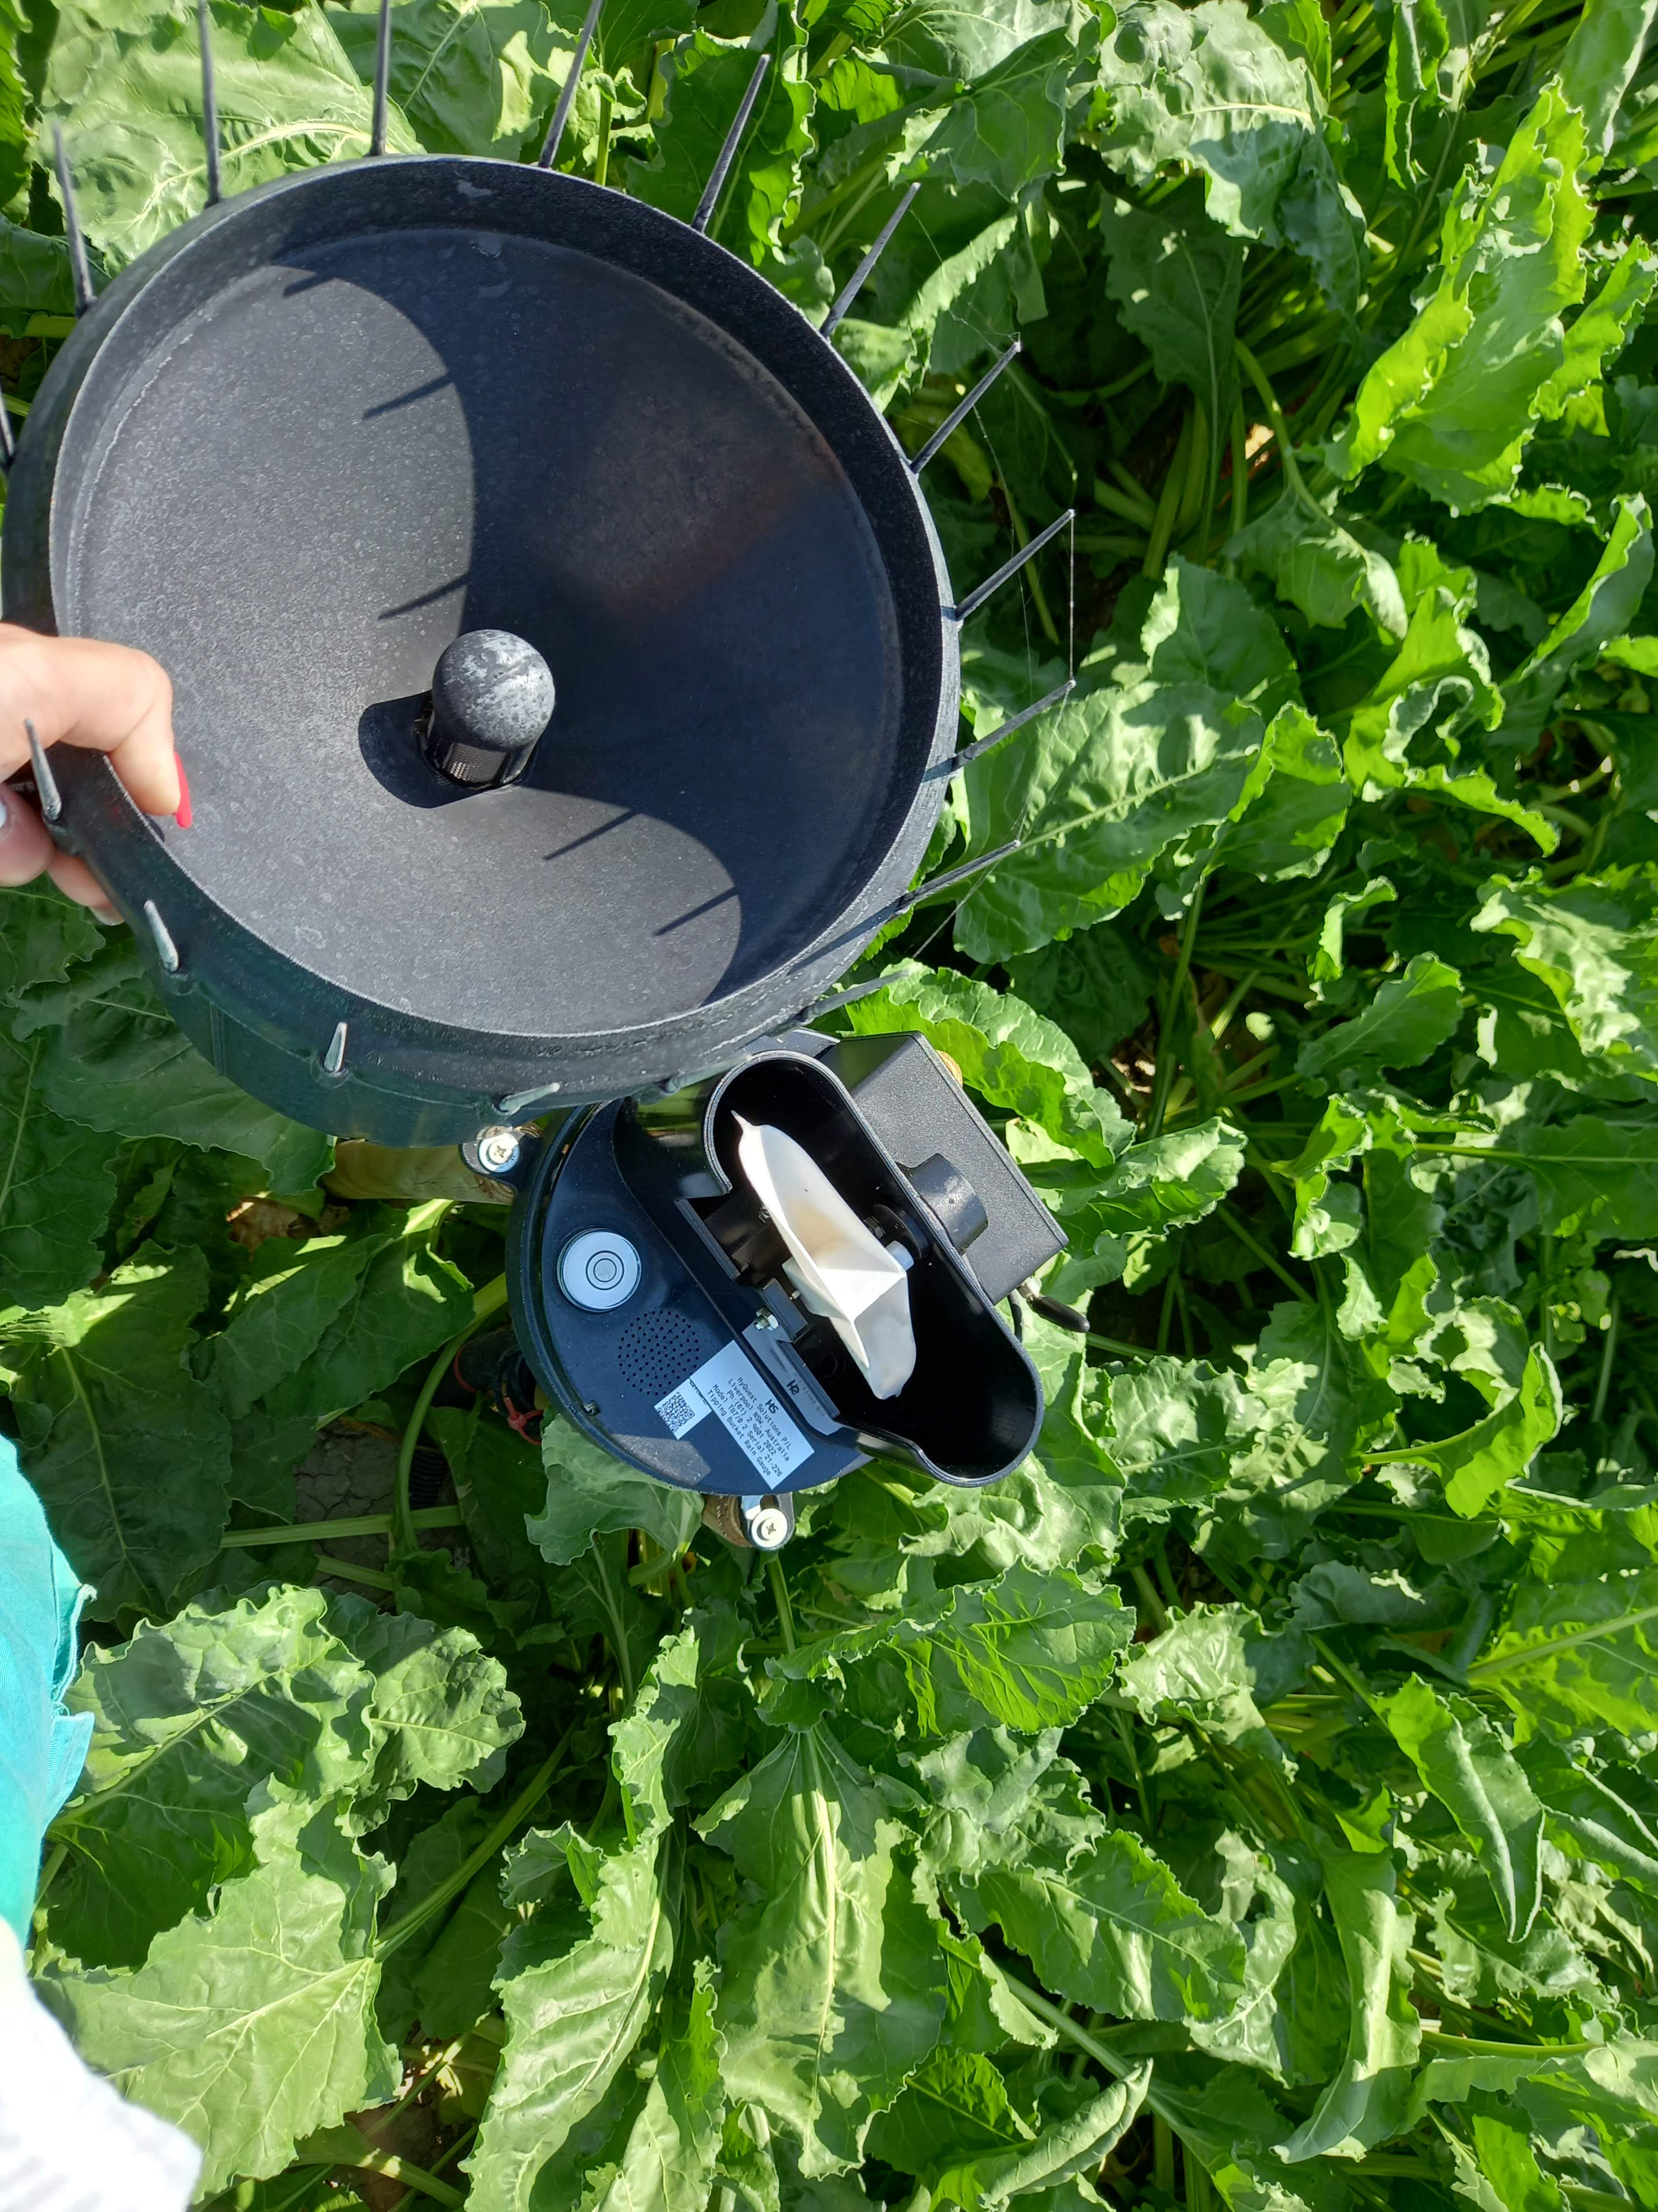
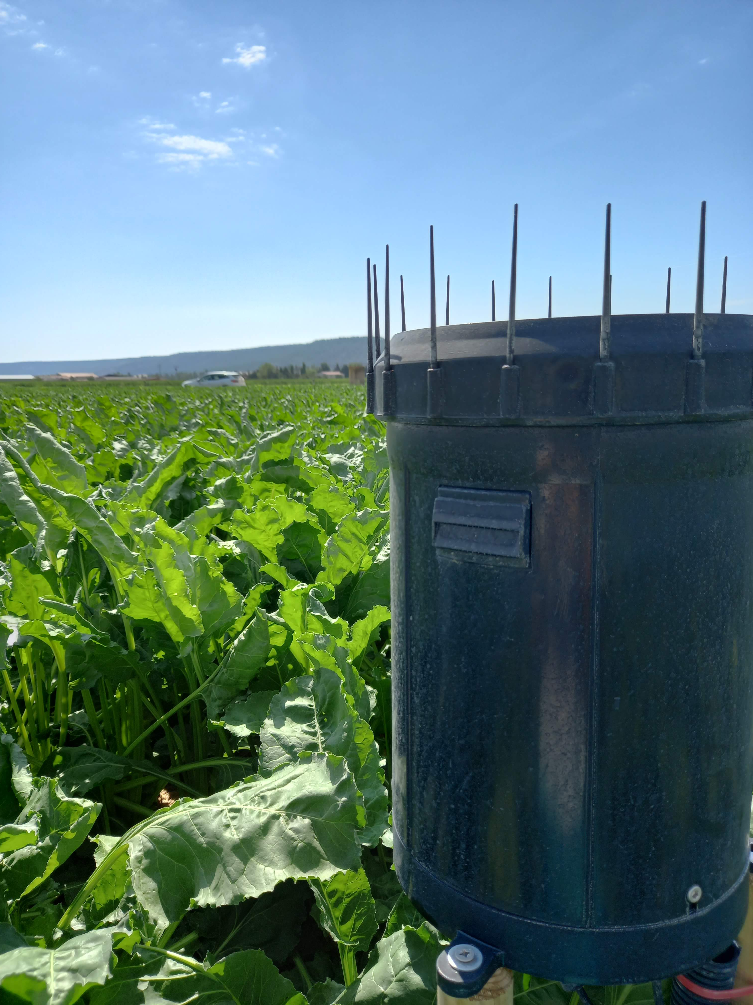
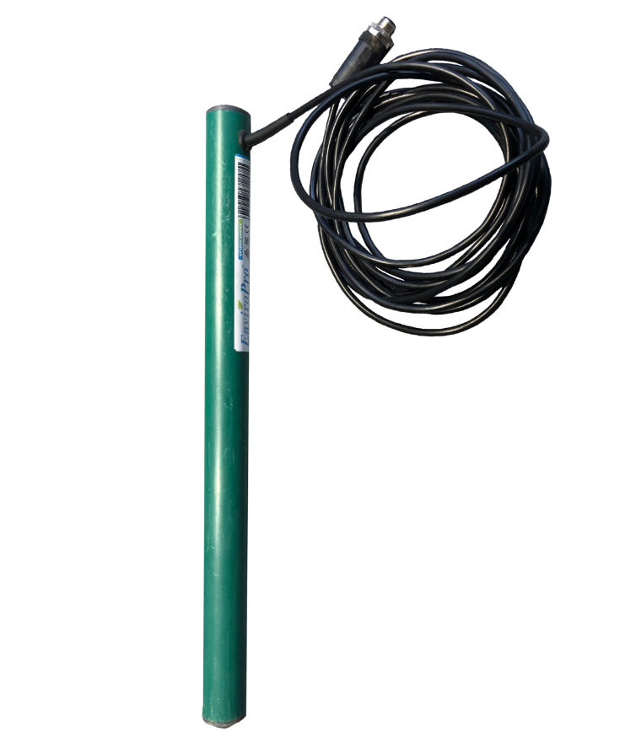
SENSORES E INSTRUMENTACIÓN
Sonda de Subsuelo EnviroPro
Pluviómetro con datalogger integrado.

Slide 18

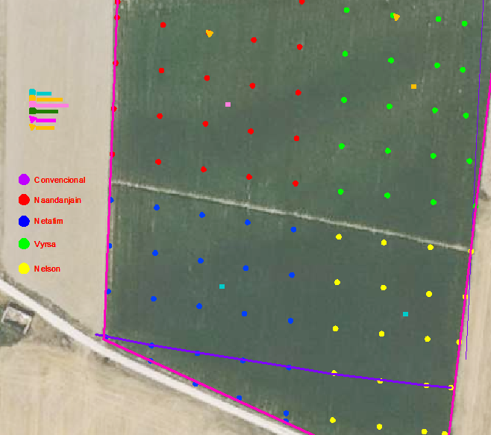
Localización de sensores
Pluviómetros (+meteor) + SHs: ubicados en el centro de microparcelas (18x18). 1pluvio/subensayo o tipo aspersor.
Sondas de humedad: instaladas junto a pluviom, a profundidad 10 y 20 cm.
Sensores de presión: ubicados en últimos aspersores de ramal. 1TP/postura riego.
Contadores: a la salida del hidrante o toma
Ensayo de Remolacha Baja Presión 2023

Slide 19
PARÁMETROS

Slide 20
PARÁMETROS EVALUADOS
Extraídos de sensores e instrumentación:
Humedad en suelo
Presión de riego
Velocidad del viento
Humedad y temperatura ambiente
Riego y pluviometría del sistema
Monitorizados a través de app

Slide 21
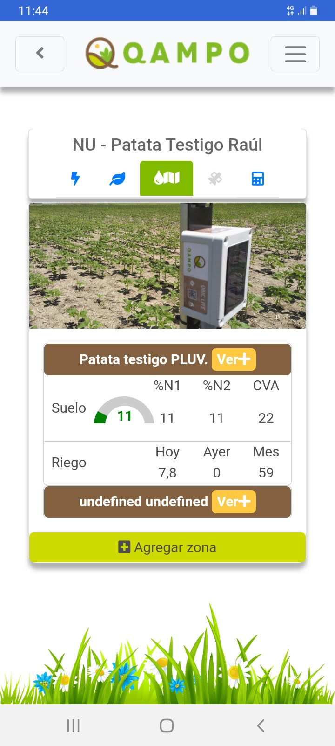
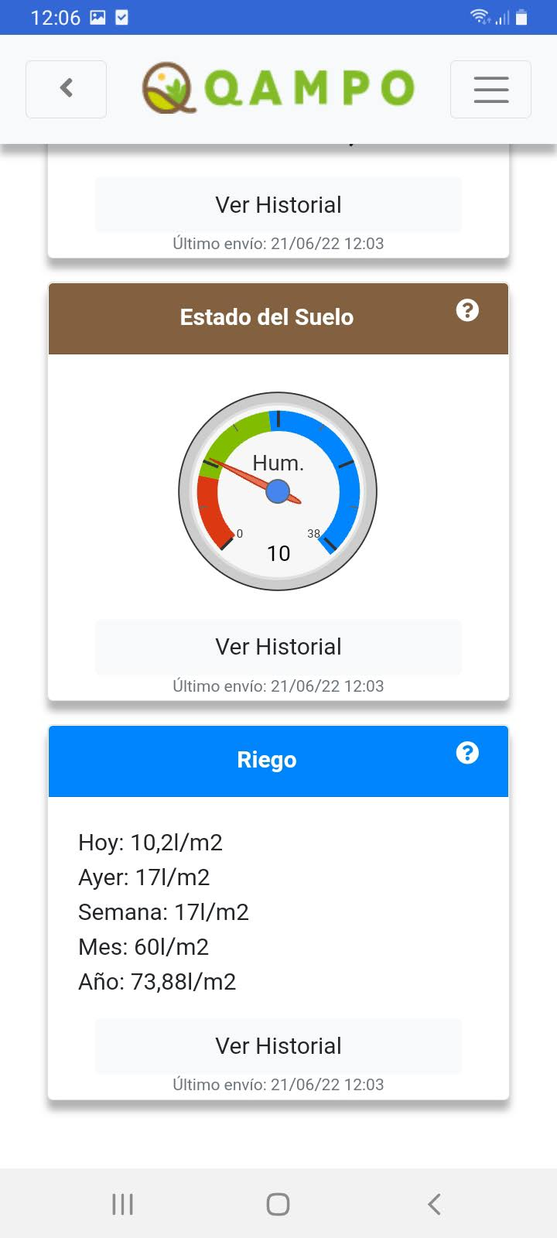
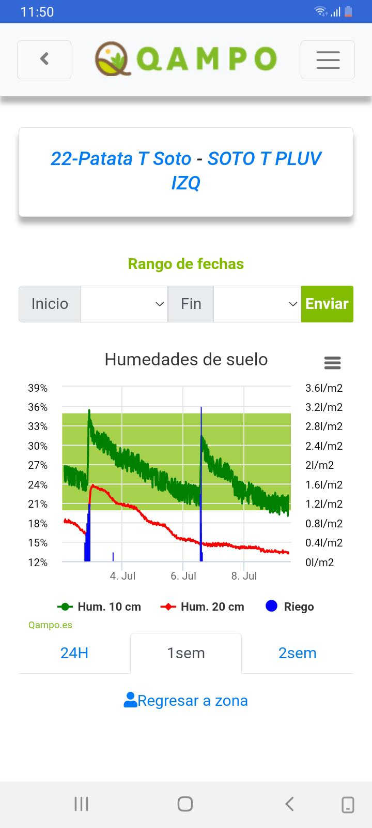
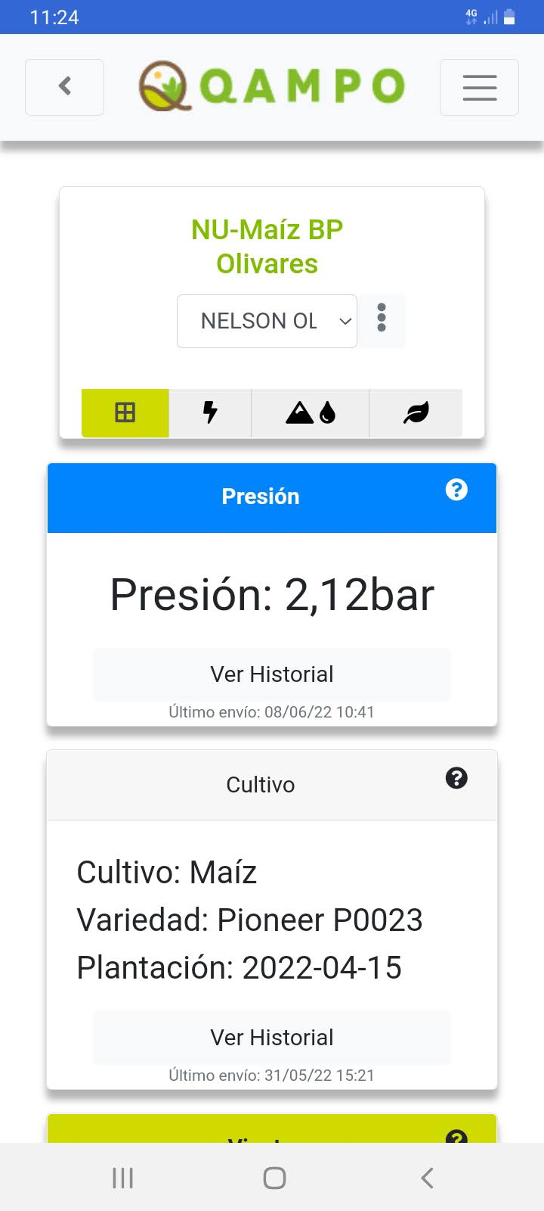
PARÁMETROS EVALUADOS

Slide 22
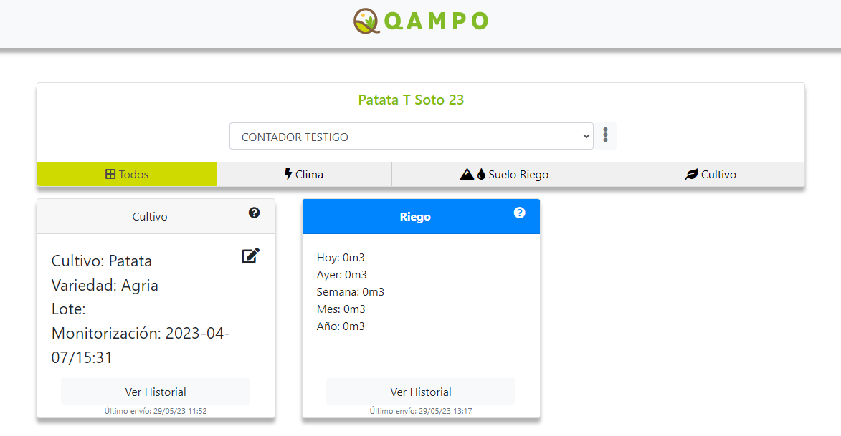
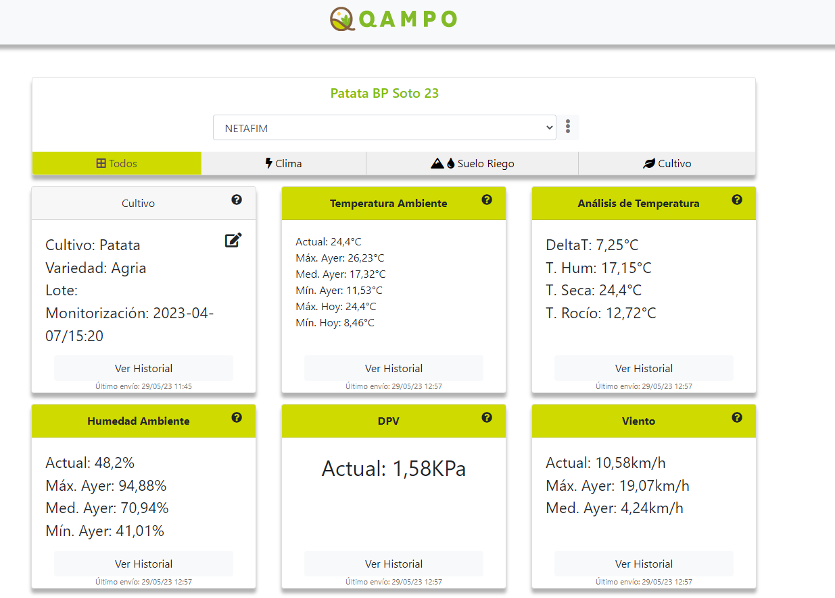
PARÁMETROS EVALUADOS

Slide 23
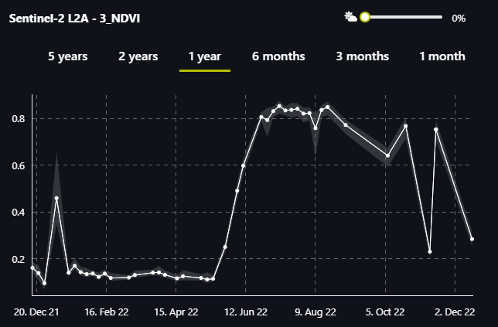
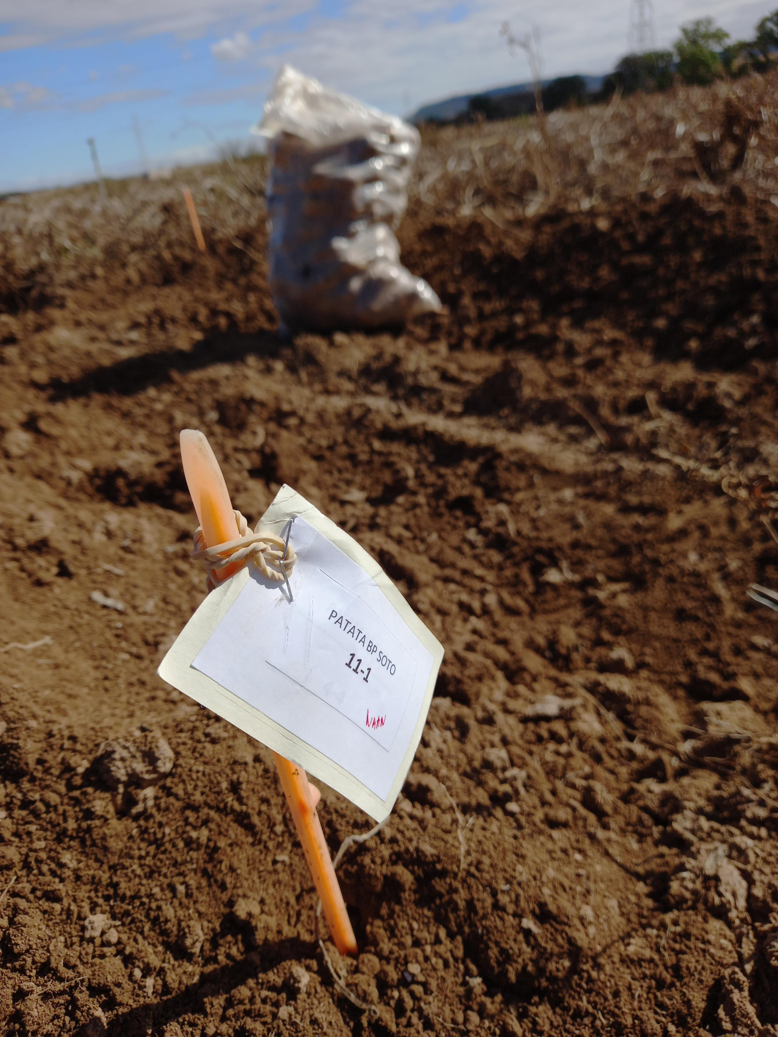
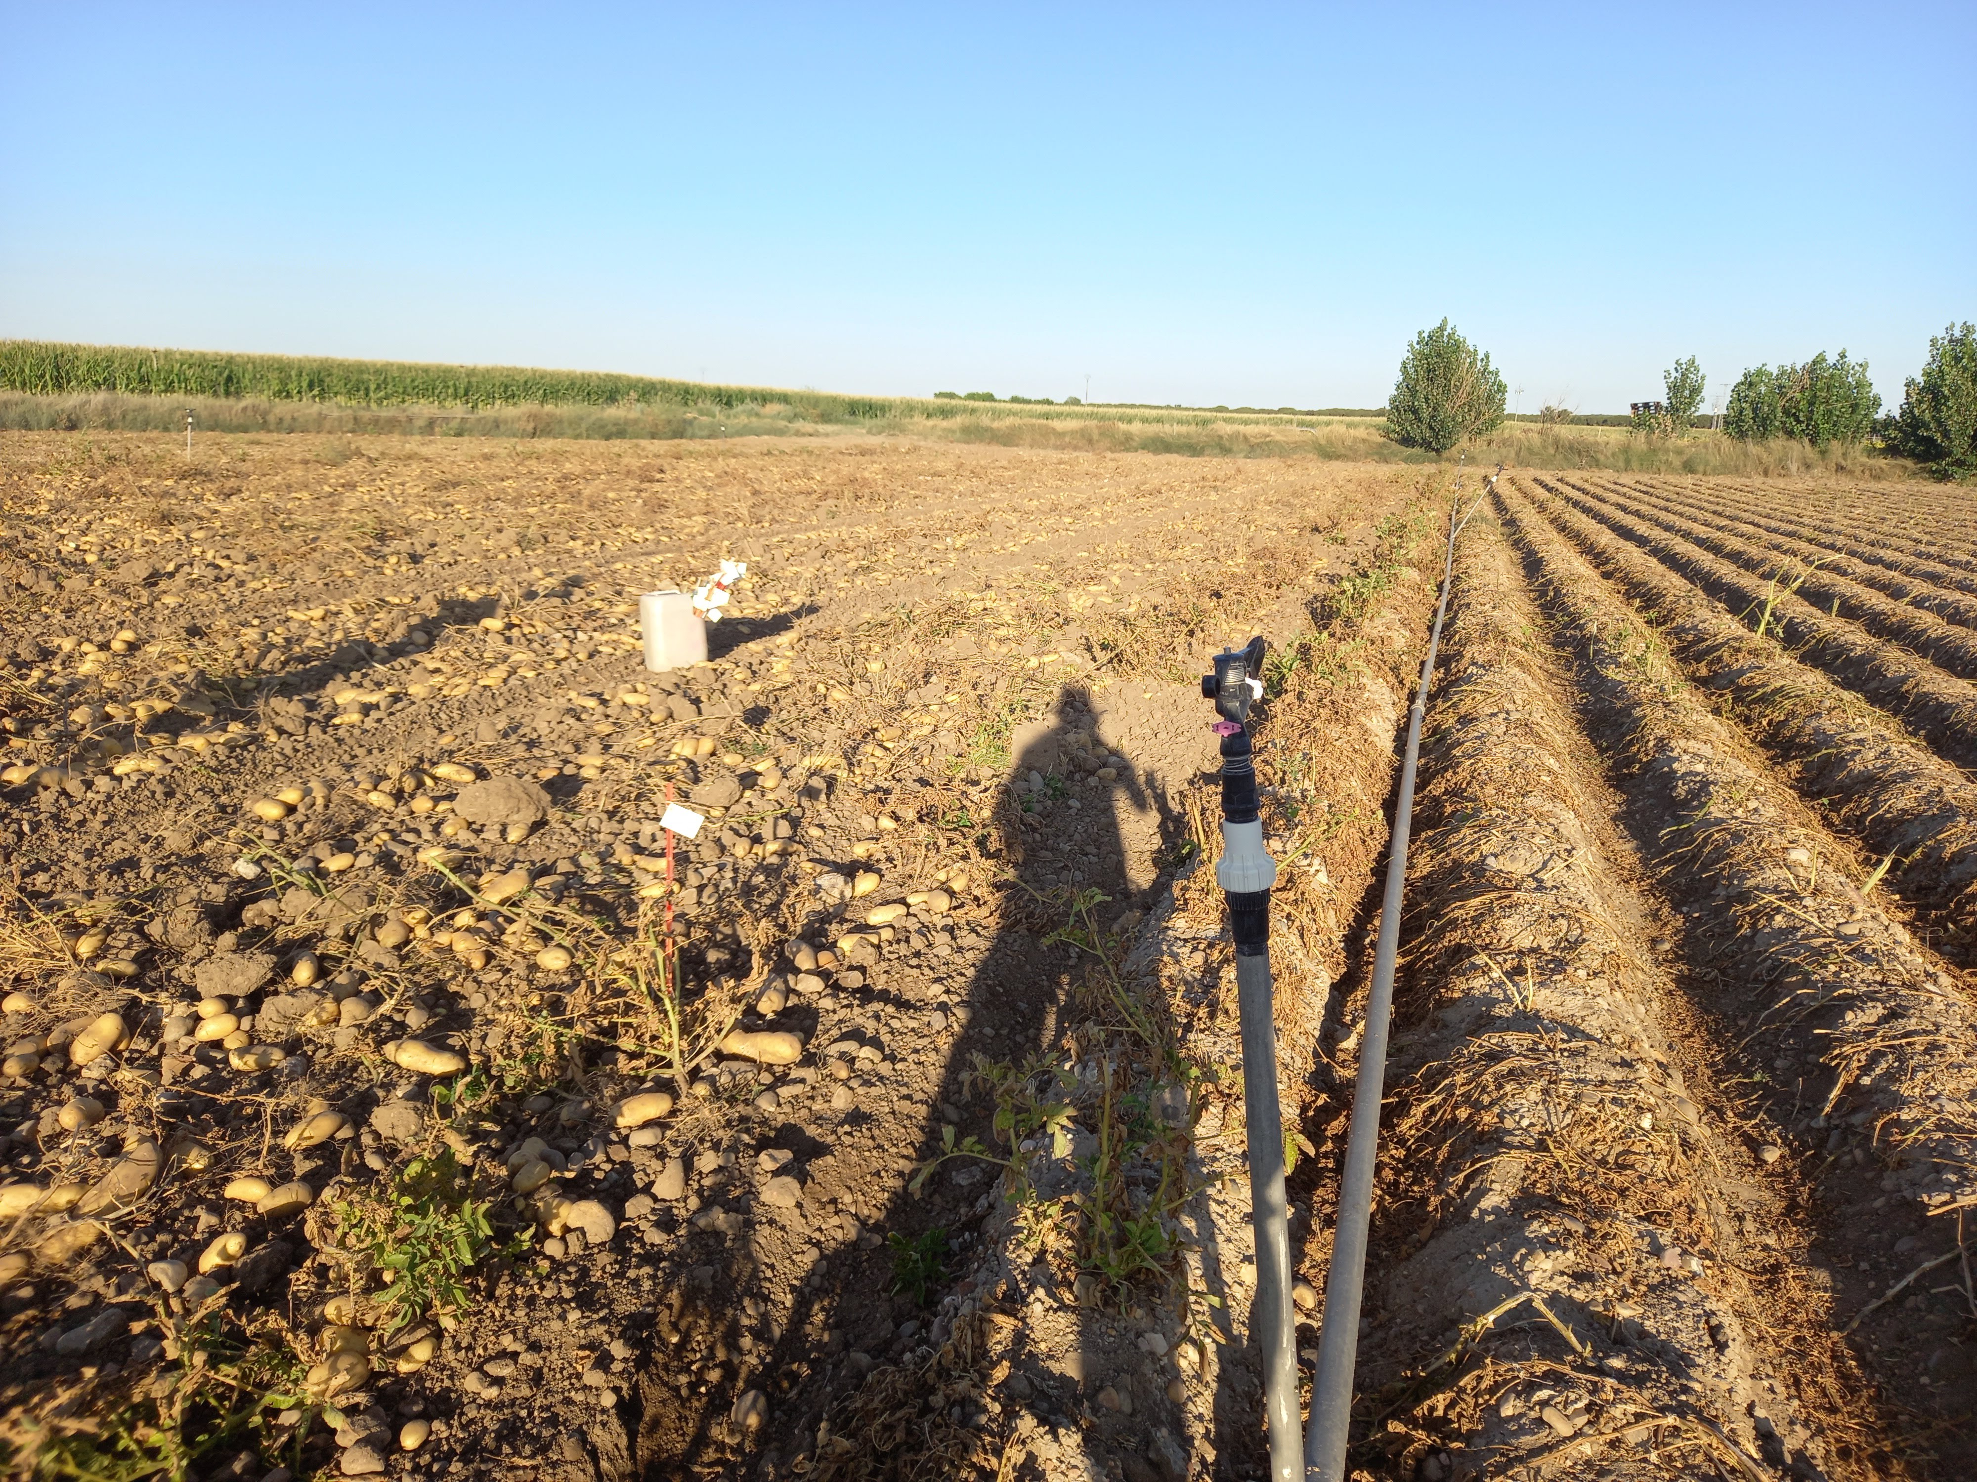
OTROS PARÁMETROS EVALUADOS
Evaluación del desarrollo vegetativo y seguimiento de los estados fenológicos del cultivo.
Producción por aspersor analizado
Producción total por parcela.
In situ + NDVI
Baja Presión vs Testigo

Slide 24
MANEJO DE CULTIVOS Y RIEGO

Slide 25
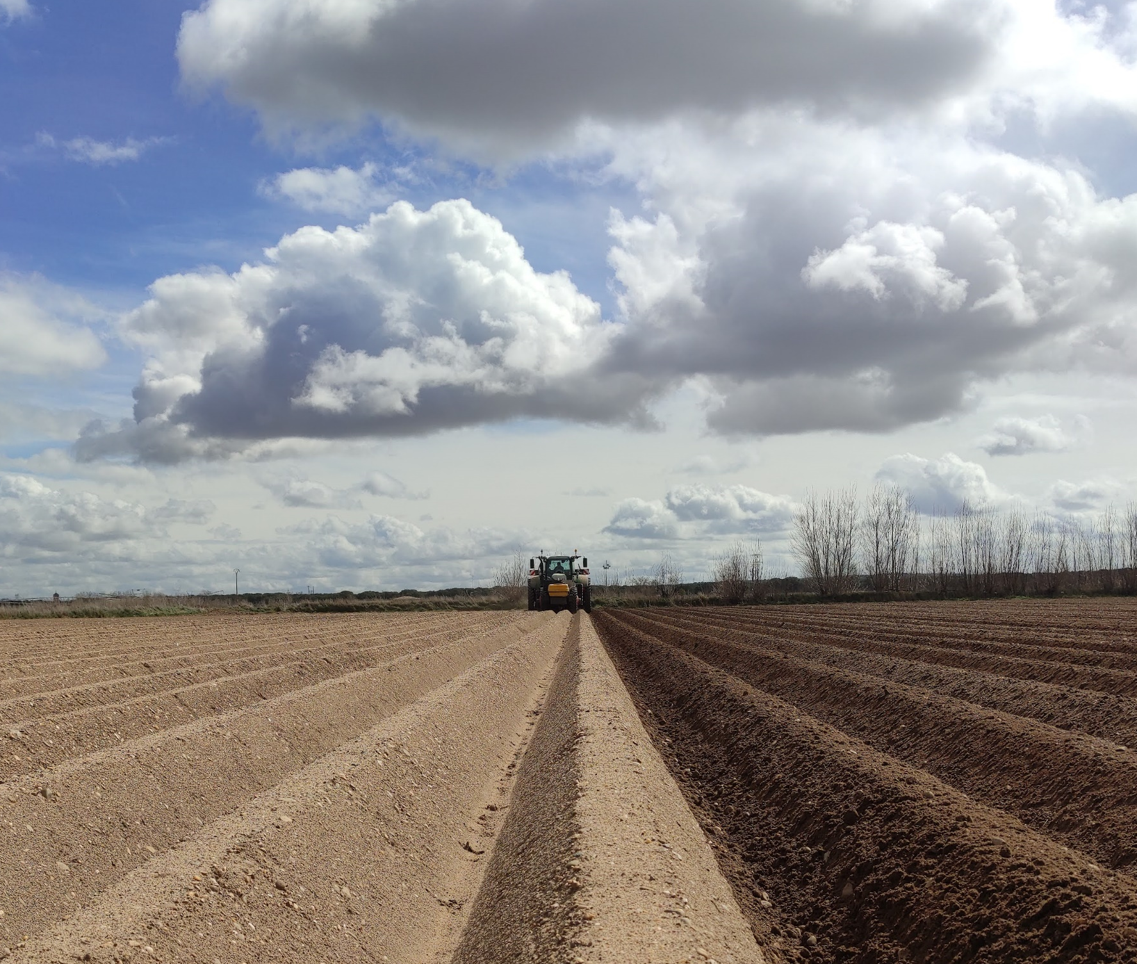
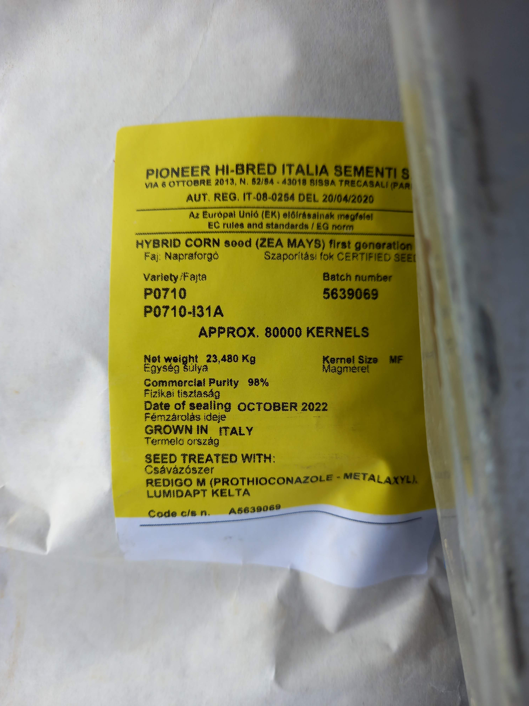
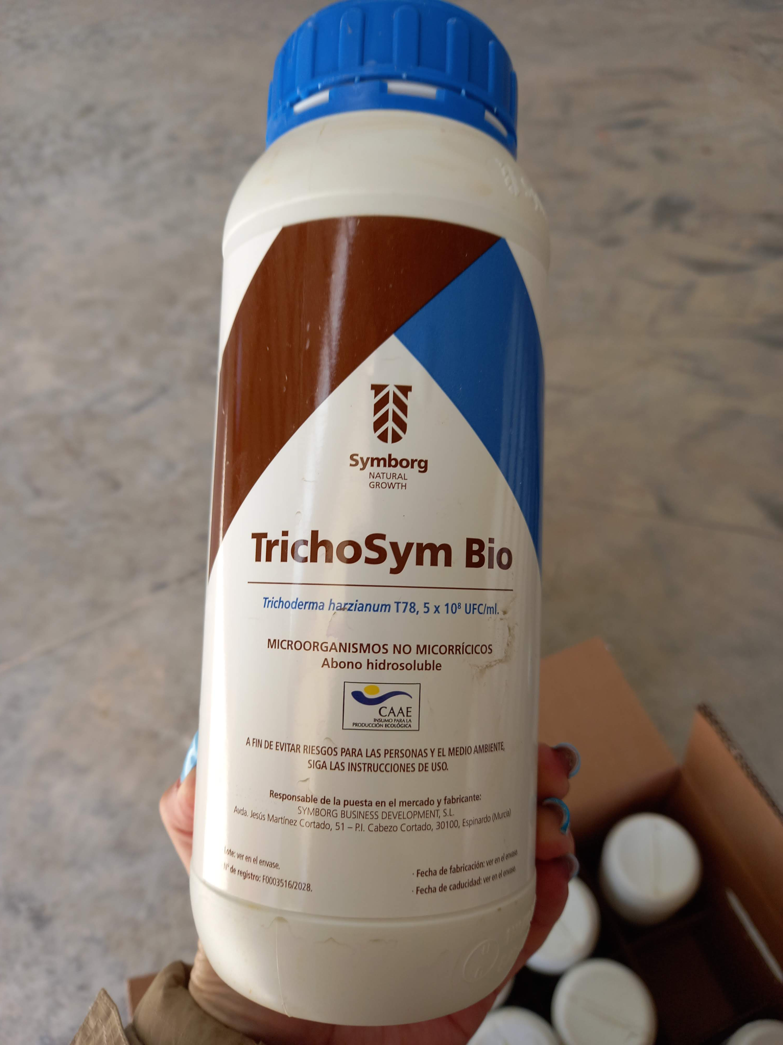
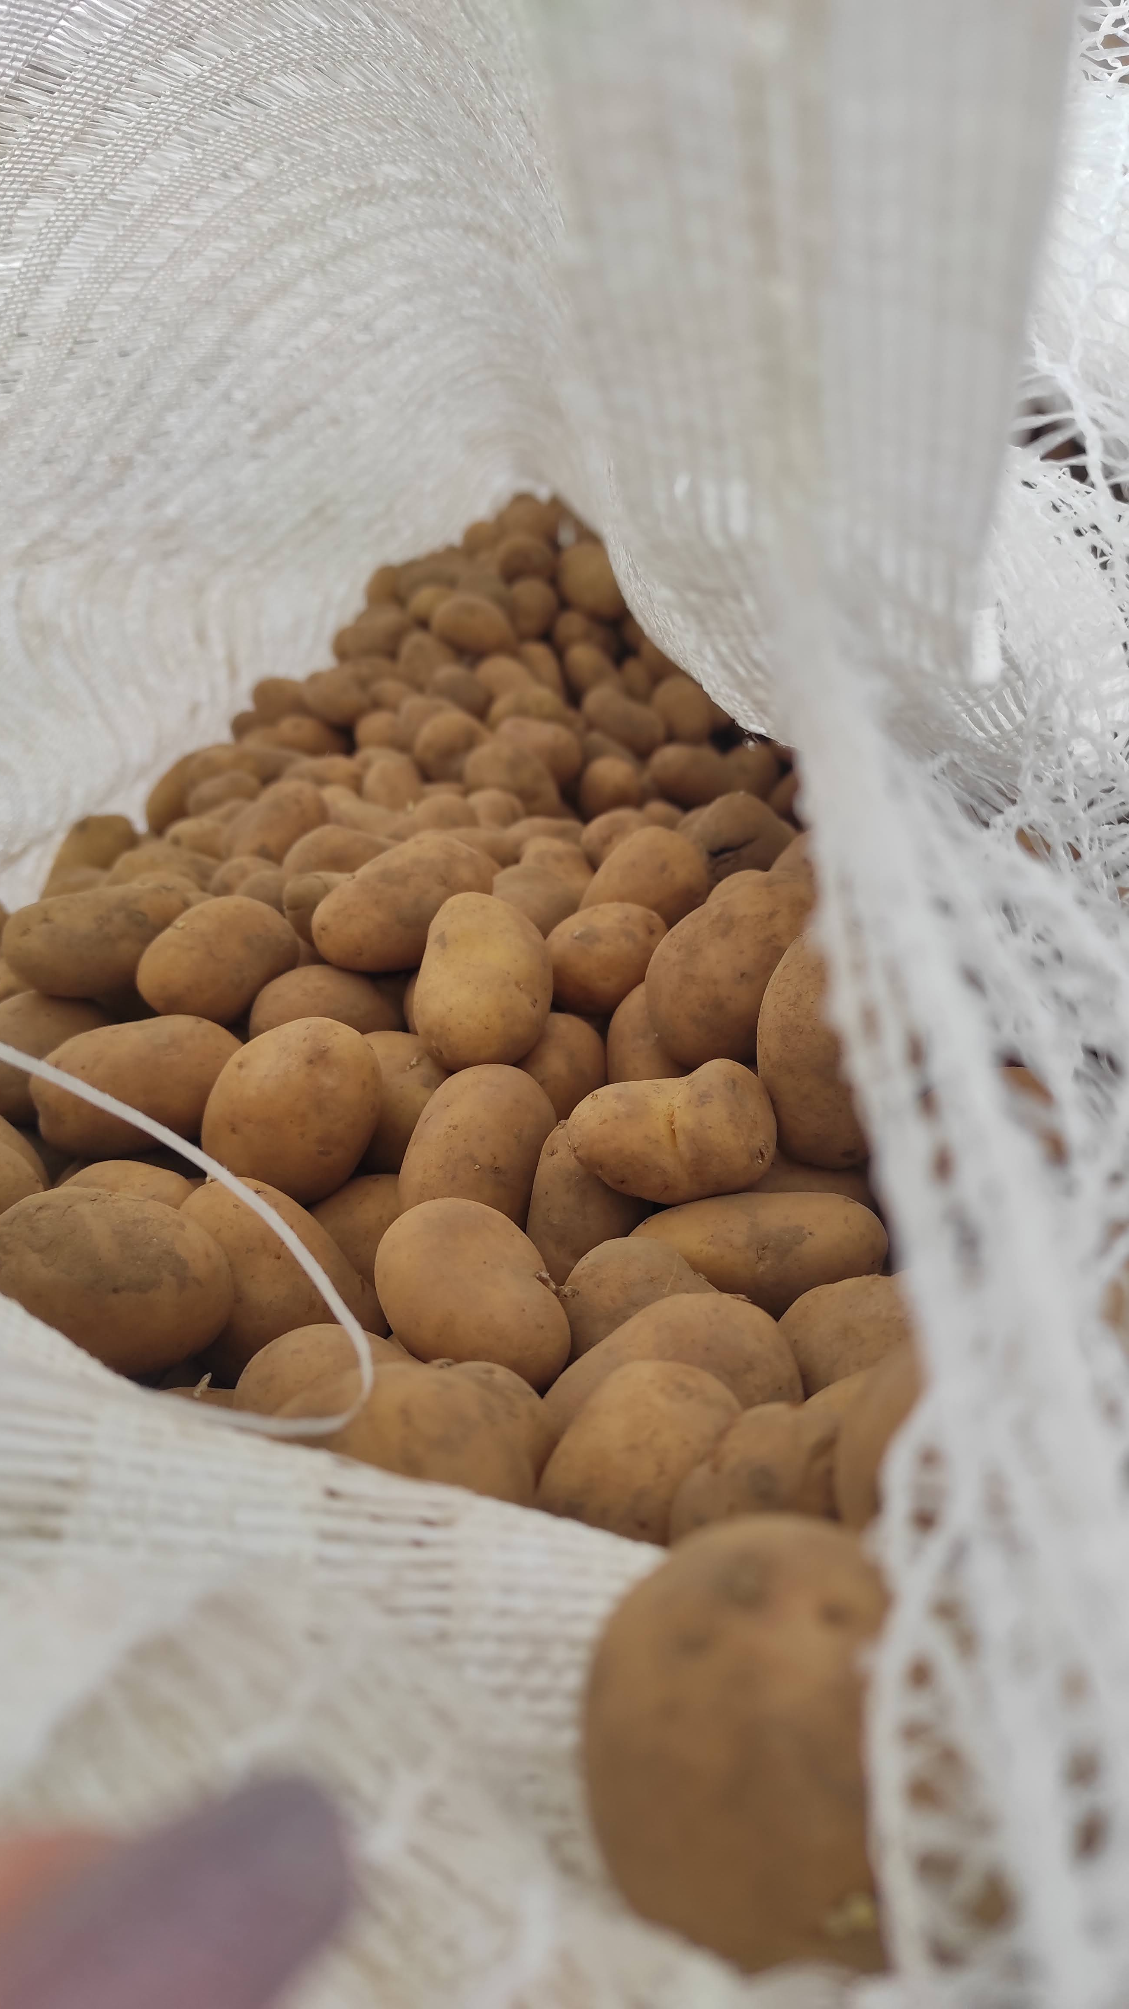
MANEJO DE LOS CULTIVOS Y DE RIEGO
Las operaciones de FERTILIZACIÓN, SIEMBRA, TRATAMIENTO FITOSANITARIOS Y MANEJO DEL RIEGO en los cultivos
Se realizan a criterio propio del agricultor, con la condición de que deben ser idénticas en el ensayo Baja Presión y en Testigo.

Slide 26
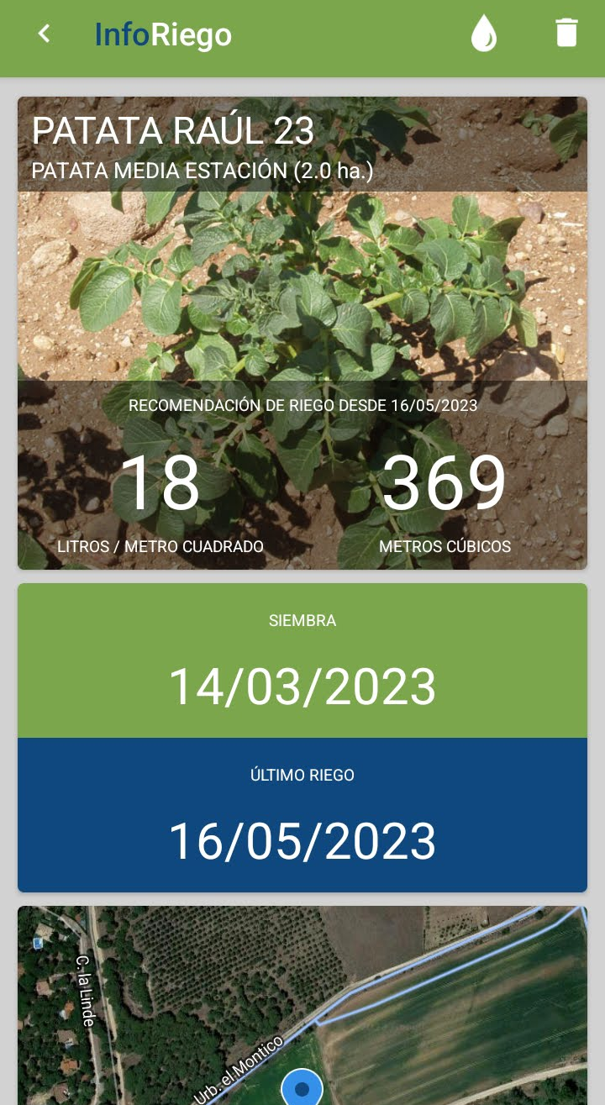

MANEJO DE LOS CULTIVOS Y DE RIEGO
Desde ITACYL, se lleva a cabo el seguimiento del ensayo y asesoramiento a los agricultores, empleando herramientas de ayuda para la toma de decisiones:
InfoRiego
Cálculo de necesidades hídricas del cultivo
Recomendaciones de riego

Slide 27

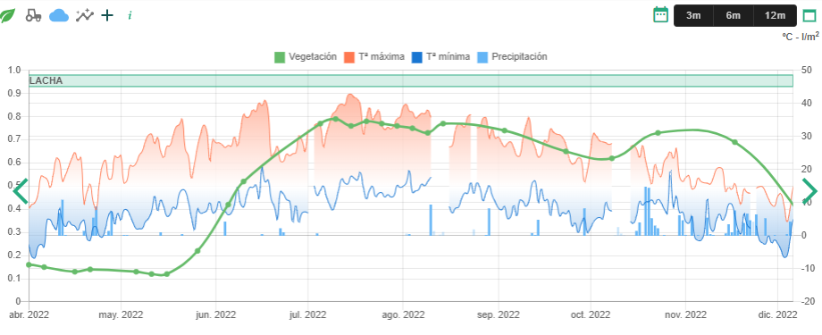
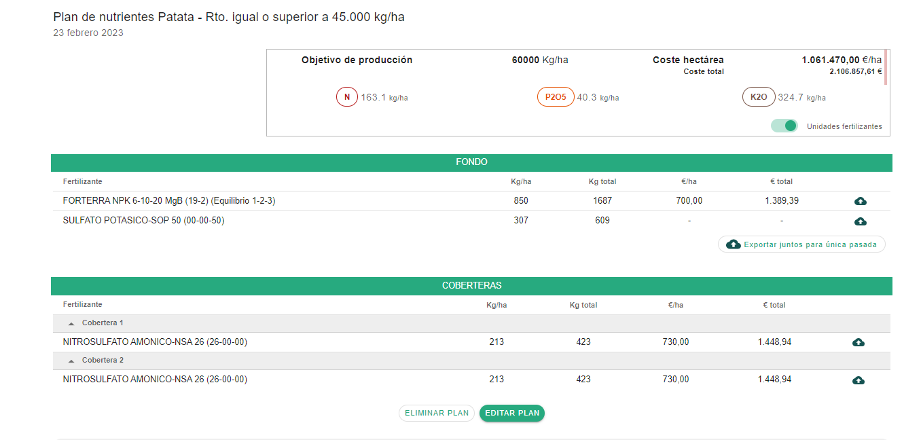
MANEJO DE LOS CULTIVOS Y DE RIEGO
Desde ITACYL, se lleva a cabo el seguimiento del ensayo y asesoramiento a los agricultores, empleando herramientas de ayuda para la toma de decisiones
SATIVUM
Evolución de parcelas, a través de análisis NDVI
Recomendación de nutrientes

Slide 28
PARCELAS DE ENSAYO

Slide 29
PARCELAS DE ENSAYO
CAMPAÑA 2023: 7 parcelas (2 remolacha, 2 patata, 3 maíz)
CAMPAÑA 2022: 7 parcelas (1 remolacha, 2 patata, 4 maíz)
CAMPAÑA 2021: 10 parcelas (3 patata, 5 maíz, 2 remolacha)
DESARROLLO DEL ENSAYO ES DISTINTO EN PATATA Y REMOLACHA, RESPECTO DEL MAÍZ.
En patata y remolacha a nivel MICROPARCELAS (dentro de cada subsensayo)
Maíz a nivel de PARCELA (con uno o varios subensayos)

Slide 30
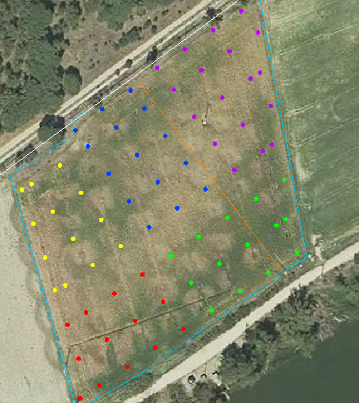
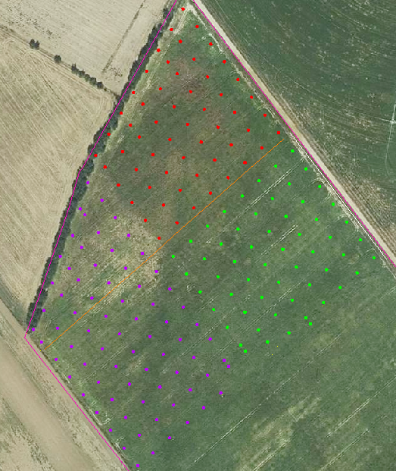
PARCELAS DE ENSAYO
SUBENSAYO – formado por cada tipo de aspersor probado en cada parcela.
MICROPARCELAS: cada uno de los polígonos interiores, delimitados por los 4 aspersores que definen la cuadrícula del marco real.
Parcela Patata Tordesillas 2023
Parcela Maíz Tordesillas 2023
Notes:
EXPLICAR SUBENSAYOS Y MICROPARCELAS

Slide 31


ENSAYOS A NIVEL EN MICROPARCELAS CON RIEGO A BAJA PRESIÓN, PATATA Y REMOLACHA
Marco de riego 18 x 18, marco real
Presión en boquilla del aspersor: 2 kg/cm²
Presión regulada mediante REGULADORES DE PRESIÓN (VYR19 y PRV2000) en todos los ensayos de Baja Presión
Emisores de riego: 4 modelos de baja presión, de los 4 fabricantes colaboradores
Ensayos de patata en Soto de Cerrato (Pa) y San Miguel del Pino (Va). Ensayos de remolacha en Olivares de Duero (Va)
NAANDANJAIN
(5035 SD LP)
VYRSA
(VYR-37)
NETAFIM
(D-NET 9575)
NELSON IRRIGATION
(R33LP)
REGULADOR DE PRESIÓN
PRV 2000
REGULADOR DE PRESIÓN
VYR-19
Parcela Patata Soto de Cerrato 2022

Slide 32

ENSAYOS A NIVEL MICROPARCELAS CON RIEGO CONVENCIONAL, PATATA Y REMOLACHA
Marco de riego 18 x 18, marco real
Presión en boquilla del aspersor: 3,5 kg/cm²
Emisores de riego: convencionales, surtiendo mismo caudal que los BP (VYR 36 y VYR 37)
Ensayo Remolacha Testigo 2023
(VYR 37)
Parcela Patata en Soto de Cerrato 2022
VYR-36 (bronce)

Slide 33

ENSAYO DE RIEGO A BAJA PRESIÓN EN CULTIVO DE MAÍZ, EN PARCELAS COMERCIALES
Marco de riego 18 x 18, marco real
Presión en boquilla del aspersor: 2 kg/cm²
Presión regulada mediante REGULADORES DE PRESIÓN (VYR19 y PRV2000), y a nivel de válvula hidráulica.
Emisores de riego: 4 modelos de baja presión, de los 4 fabricantes colaboradores.
Ensayos en San Miguel del Pino (Va) y Olivares de Duero (Va)
Ensayo de Maíz Baja Presión
Olivares de Duero 2023
NAANDANJAIN
(5035 SD LP)
VYRSA
(VYR-37)
NETAFIM
(D-NET 9575)
NELSON IRRIGATION
(R33LP)
REGULADOR DE PRESIÓN
PRV 2000
REGULADOR DE PRESIÓN
VYR-19

Slide 34


ENSAYOS DE RIEGO A PRESIÓN CONVENCIONAL EN CULTIVO DE MAÍZ, EN PARCELAS COMERCIALES
Marco de riego 18 x 18, marco real
Presión en boquilla del aspersor: 3,5 kg/cm²
Emisores de riego: convencionales NAANDANJAIN 5035 SD
NAANDANJAIN
(5035 SD)
Parcela Maíz, ensayos BP y T
San Miguel del Pino 2023

Slide 35
ALGUNOS RESULTADOS

Slide 36

DATOS DE RENDIMIENTO. ENSAYO DE PATATAS SOTO DE CERRATO (PA) 2022

Slide 37
DATOS DE RENDIMIENTO. ENSAYO DE PATATAS SOTO DE CERRATO (PA) 2022

Slide 38

DATOS DE RENDIMIENTO. ENSAYO DE REMOLACHA EN OLIVARES DE DUERO (VA) 2022
Notes:
De los cuatro aspersores ensayados, dos habrían obtenido un 5,26% y 2,40% respectivamente más de producción que el testigo. Los otros dos aspersores habrían obtenido un 2,15 % menos y otro un 1,32% menos.

Slide 39
DATOS DE RENDIMIENTO. ENSAYO DE REMOLACHA EN OLIVARES DE DUERO (VA) 2022
Notes:
De los cuatro aspersores ensayados, dos habrían obtenido un 5,26% y 2,40% respectivamente más de producción que el testigo. Los otros dos aspersores habrían obtenido un 2,15 % menos y otro un 1,32% menos.

Slide 40


JORNADAS DEMOSTRATIVAS

Slide 41

MUCHAS GRACIAS POR VUESTRA ATENCIÓN

